Slide 1
05
Android Studio
Fragment

Slide 2
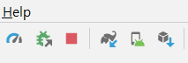
How to rename or copy Android Studio project
Close projects first and exit Android Studio. [Don't exit Android Studio first]
Copy the whole project folder into a new name or change it to the new project name.
Open Android Studio
Open the project (not from local history) but by browsing the new directory name.
To change the package name, go to [main] [java] and right click on the package folder name for [Refactor] → [Rename].
Then select [Rename Package] and enter a new package name.
Then it lets you to preview refactoring results. Select [Do Refactor] at lower left corner.
Edit /app/res/values/strings.xml file for 'New project name'.
Edit the following line in /Gradle Scripts/build.gradle(Module:app)
applicationID = 'Package name' or 'New project name'
Edit the following line in /Gradle Scripts/settings.gradle
rootProject.name = 'New project name'
Run [Sync Project with gradle files] or [Sync now]
Run [Build] → [Clean Project] & [Build]→ [Rebuild Project]
package 이름을 바꾸지 않는다면, strings.xml & settings.gradle 파일들만 수정하면 됩니다.
Video tutorial: https://www.youtube.com/watch?v=6c7iu9hHLc0

Slide 3
05 프래그멘트 이해하기
Fragment 란 무엇인가?
프래그멘트 이해하기
프래그멘트는 왜 필요한가?
프래그멘트와 액티비티 생명 주기
프래그멘트와 액티비티 차이점
프래그멘트로 화면 만들기

Slide 4
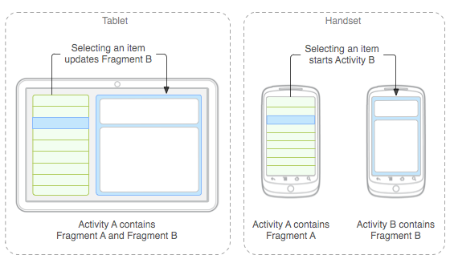
05-1 Why Fragment?
A good reference: https://developer.android.com/guide/components/fragments?hl=ko
프래그멘트의 필요와 원리: 다음 그림을 통해 이해해 보세요.
태블릿이나 폴더블이 나오기 전에는 화면이 그리 크지 않았기 때문에 Activity에서 하나의 화면만 보여주면 충분 했습니다. 하지만 큰 화면이 나오면서 화면을 분할해야 할 필요성이 생겼습니다. 작은 화면으로 디자인한 공간을 태블릿이나 폴더블에서 사용하는 것은 극히 비효율적이 되었습니다. 그래서 생긴 개념이 Fragment 입니다.
Fragment는 Activity에 안에 항상 포함되어 있는 개념입니다.

Slide 5
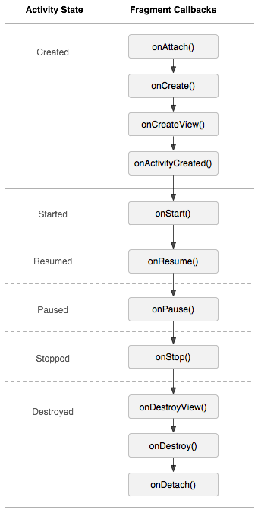
05-1 프래그멘트의 수명 주기
액티비티에도 생명주기가 있듯이 프래그멘트에도 생명주기가 있습니다. 액티비티보다 다서 복잡한 것 같지만 크게 보면 똑같습니다. 다만 세부적으로 들어가면 몇가지 추가 되기는 했지만 생각해 보면 더 편리해 진 것 같습니다.
액티비티와 마찬가지로 프래그멘트는 세 가지 상태로 존재할 수 있습니다.
재개됨(Resumed) 프래그멘트가 실행 중인 액티비티에 표시됩니다.
일시정지됨(Paused) 다른 액티비티가 포그라운드에 있고 포커스를 갖고 있지만, 이 프래그멘트가 있는 액티비티도 여전히 표시됩니다(포그라운드의 액티비티가 부분적으로 투명하거나 전체 화면을 뒤덮지 않습니다)
정지됨(Stopped) 프래그멘트가 보이지 않습니다. 호스트 액티비티가 정지되었거나 프래그멘트가 액티비티에서 제거되었지만 백 스택에 추가되었습니다. 정지된 프래그멘트도 여전히 표시는 됩니다(모든 상태 및 멤버 정보를 시스템이 보존합니다). 하지만 사용자에게는 더 이상 표시되지 않으며 액티비티를 종료하면 이것도 종료됩니다.

Slide 6
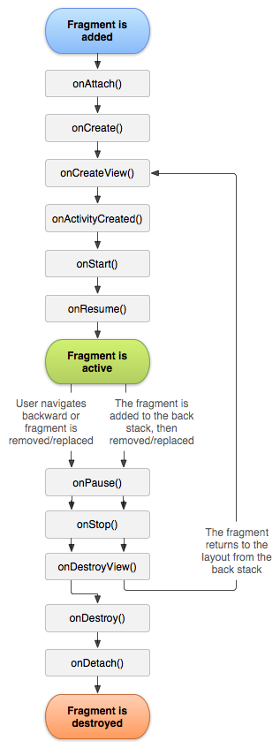
05-1 프래그멘트의 수명 주기
프래그멘트의 생명주기 그림을 보면 알 수 있듯이, 다른 생명주기는 똑같습니다. 다만 액티비티의 onCreate() 와 onDestory() method가 좀더 세분화 되었습니다
onAttach() : Fragment가 Activity에 연결되기 전에 호출된다. Fragment는 아직 생성되지 않았다.
onCreate() : Fragment가 생성되는 시점에 호출된다. 하지만 아직 연결되어 있지는 않는다.
onCreateView() : 화면에 출력할 레이아웃을 Inflate 할 수 있도록 제공되는 옵션적인 성격의 CallBack Method이다.
onActivityCreated() : Fragment와 Activity가 연결되는 시점이다.
onStart() ~ onStop() : Activity 생명주기와 똑같다.
onDestroyView() : Fragment View를 제거하는 곳이다.
onDestory() : Fragment 객체를 제거하기 전이다.
onDetach() : Fragment 객체가 제거 된 후 Activity와 연결관계를 삭제할 때 호출된다.

Slide 7
05-1 프래그멘트와 액티비티 수명 주기의 가장 큰 차이점
액티비티와 프래그멘트의 수명 주기에서 가장 중대한 차이점은 해당되는 백 스택에 저장되는 방법에 있습니다.
기본적으로 액티비티는 정지되면 시스템에서 관리하는 액티비티의 백 스택에 들어갑니다 (작업 및 백 스택에서 설명하였듯이 사용자는 Back 버튼을 눌러서 액티비티로 돌아갈 수 있습니다).
하지만 프래그멘트는 이를 제거하는 트랜잭션에서 addToBackStack()을 호출하여 인스턴스를 저장하라고 명시적으로 요청할 경우에만 호스트 액티비티에서 관리하는 백 스택으로 들어갑니다.

Slide 8
05-1 프래그멘트의 화면과 액티비티의 화면의 차이점
프래그멘트의 목적은
액티비티 화면을 분할하여, 분할된 화면들을 독립적으로 구성하기 이해 사용합니다.
분할된 화면들의 상태를 관리하기 위해 사용합니다.
프래그멘트는 액티비티 위에 올라가야만 역할을 할 수 있습니다.
안드로이드 시스템에서 액티비티 관리자가 액티비티의 화면을 관리한다면, 액티비티 위에서 프로그먼트 관리자가 프래그멘트 화면을 관리합니다.
즉, 액티비티는 시스템에서 관리하지만, 프래그멘트는 액티비티 위에 올라가 있어서 훨씬 가볍게 화면 전환 효과를 만들 수 있게 됩니다.
특히 탭 모양으로 화면을 구성할 때 각각의 탭 버튼을 클릭할 때마다 다른 화면이 보이는 효과를 내고 싶다면, 액티비티가 아닌 프래그멘트를 사용하는 것이 좋습니다.

Slide 9
05-1 프래그멘트의 화면과 액티비티의 화면의 차이점
프래그멘트의 목적은
액티비티 화면을 분할하여, 분할된 화면들을 독립적으로 구성하기 이해 사용합니다.
분할된 화면들의 상태를 관리하기 위해 사용합니다.
프래그멘트는 액티비티 위에 올라가야만 역할을 할 수 있습니다.
안드로이드 시스템에서 액티비티 관리자가 액티비티의 화면을 관리한다면, 액티비티 위에서 프로그먼트 관리자가 프래그멘트 화면을 관리합니다.
즉, 액티비티는 시스템에서 관리하지만, 프래그멘트는 액티비티 위에 올라가 있어서 훨씬 가볍게 화면 전환 효과를 만들 수 있게 됩니다.
특히 탭 모양으로 화면을 구성할 때 각각의 탭 버튼을 클릭할 때마다 다른 화면이 보이는 효과를 내고 싶다면, 액티비티가 아닌 프래그멘트를 사용하는 것이 좋습니다.
Activity1
Activity 2
Intent
Intent
Activity Manager
안드로이드 시스템

Slide 10
05-1 프래그멘트의 화면과 액티비티의 화면의 차이점
프래그멘트의 목적은
액티비티 화면을 분할하여, 분할된 화면들을 독립적으로 구성하기 이해 사용합니다.
분할된 화면들의 상태를 관리하기 위해 사용합니다.
프래그멘트는 액티비티 위에 올라가야만 역할을 할 수 있습니다.
안드로이드 시스템에서 액티비티 관리자가 액티비티의 화면을 관리한다면, 액티비티 위에서 프로그먼트 관리자가 프래그멘트 화면을 관리합니다.
즉, 액티비티는 시스템에서 관리하지만, 프래그멘트는 액티비티 위에 올라가 있어서 훨씬 가볍게 화면 전환 효과를 만들 수 있게 됩니다.
특히 탭 모양으로 화면을 구성할 때 각각의 탭 버튼을 클릭할 때마다 다른 화면이 보이는 효과를 내고 싶다면, 액티비티가 아닌 프래그멘트를 사용하는 것이 좋습니다.
Activity1
Activity 2
Fragment1
Fragment 2
Intent
Intent
Method calling
Method calling
Activity Manager
안드로이드 시스템
Fragment Manager
Activity

Slide 11
05-1 프래그멘트를 화면에 추가하는 방법 이해하기
프래그멘트 화면 만드는 개괄적 내용:
프래그멘트를 만드는 것은 액티비티를 만드는 과정과 아주 비슷합니다. 즉 프래그멘트도 하나의 XML 레이아웃 파일과 하나의 자바 소스 파일로 동작하게 만듭니다.
프래그멘트 자바 소스는 Fragment 클래스를 상속하여 만듭니다. Fragment 클래스의 주요 메소드들입니다.
public final Activity getActivity() – 이 프래그멘트를 포함하는 액티비티를 반환함
public final FragmentManager getFragmentManager() – 객체들과 의사소통하는 매니저를 반환함
public final Fragment getParentFragment() – 부모가 프래그멘트일 경우 반환함. 액티비티이면 null을 반환함
public final int getId() – 이 프래그멘트 ID를 반환함.
MainFragment.java
public class MainFragment extends Fragment {
}
fragment_main.xml
... <TextView
android:layout_width="wrap_content"
android:layout_height="wrap_content"
...
...
Fragment #1
Inflation
Fragment #1

Slide 12
05-1 프래그멘트를 화면에 추가하는 방법 이해하기
프래그멘트 화면 만드는 개괄적 내용:
프래그멘트에는 setContentView()메소드가 없어서, LayoutInflater를 사용해 인플레이션을 진행합니다.
레이아웃 파일을 인플레이션 한 후 클래스에서 사용하도록 하는 코드는 onCreateView() 메소드에 들어갑니다.
onCreateView() 매소드는 콜백 메소드로 인플레이션이 필요한 시점에 자동으로 호출됩니다. 따라서, 이 메소드 안에서 인플레이션을 위한 inflate() 메소드를 호출하면 되고 인플레이션 과정이 끝나면 프래그멘트가 하나의 뷰처럼 동작할 수 있는 상태가 됩니다.
프래그멘트를 메인 액티비티에 추가하는 방법은 뷰와 마찬가지로 XML 레이아웃을 추가하거나 또는 소스 코드에 서 new 연산자로 객체를 만든 후 프래그멘트 매니저로 추가할 수 있습니다.
MainFragment.java
public class MainFragment extends Fragment {
... public View onCreateView(...) {
...
inflater.inflate(...
...
fragment_main.xml
... <TextView
android:layout_width="wrap_content"
android:layout_height="wrap_content"
...
...
Fragment #1
Inflation
Inflation
activity_main
activity_main.xml
... <Fragment
andorid:id="@+id/fragment"
android:layout_width="wrap_content"
android:layout_height="wrap_content"
...
Fragment #1
Fragment #1

Slide 13
05-1 프래그멘트를 화면에 추가하는 방법 이해하기
프래그멘트 화면 만드는 개괄적 내용:
만약, 코드에서 프래그멘트를 추가하고 싶다면, 프래그멘트 관리를 담당하는 프래그멘트 관리자를 사용해서 추가합니다. Fragment Manager의 주요 메소드는 다음과 같습니다.
FragmentManager객체는 프래그멘트를 액티비티에 추가(add), 교체(replace), 삭제(remove)할 때 주로 사용할 수 있으며, getFragmentManager() 메소드를 호출하면 참조할 수 있습니다.
public abstract FragmentTransaction beginTransaction()
프래그멘트를 변경하기 위한 트랜잭션을 시작함
public abstract Fragment findFragmentById(int id)
ID를 이용해 프래그멘트 객체를 찾음
public abstract Fragment findFragmentByTag(String tag)
태그 정보를 사용해 프래그멘트 객체를 찾음
public abstract boolean executePendingTransactions()
- 트랜잭션은 commit() 메소드를 호출하면 실행되지만 비동기(asynchronous)방식으로 실행되므로 즉시 실행하고 싶다면 이 메소드를 추가로 호출해야함.

Slide 14
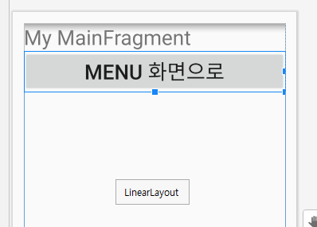
05-1 프래그멘트를 화면에 추가하기 실습
Hu051Fragment 실습: 새로운 프로젝트에서 프래그멘트를 만들어 액티비티 화면에 추가하는 것을 실습합니다.
새로운 프로젝트를 시작해서, [Empty Activity] 를 선택한 후, 새 프로젝트 이름으로 Hu051Fragment를 입력하고, 패키지 이름은 fragment라고 입력하고 [Finish] 합니다.
프로젝트 app에서 우클릭하고 [New→Fragment→Fragment(Blank)]를 선택해서 프래그멘트를 추가합니다
새로운 프래그멘트를 만드는 대화상자에서 Name: MainFragment 로 입력하고, [Finish]합니다. 그러면, MainFragment.java 파일과 fragment_main.xml 파일이 자동으로 생성된 것을 확인할 수 있습니다.
fragment_main.xml 레이아웃 파일을 살펴보면, 최상위 레이아웃이 FrameLayout로 설정된 것을 볼 수 있는데, 이를 LinearLayout으로 변경하고, 그 안에 있던 텍스트뷰는 삭제합니다. layout_margin=16dp로 설정합니다.
LinearLayout의 orientation 속성은 vertical로 수정하고, 텍스트뷰와 버튼 하나씩 추가합니다. 텍스트뷰의 text 속성 값은 'My MainFrament'로 바꾸고 textSize는 30sp 로 설정합니다. 버튼의 text 속성 값은 'Men 화면으로'이라고 설정합니다.

Slide 15
05-1 프래그멘트를 화면에 추가하기 실습:
Hu051Fragment 실습: MainFragment.java 파일을 열어보면, 많은 코드가 있는데, 클래스 안에서 onCreateView() 메소드를 제외한 나머지 코드는 모두 삭제합니다.
onCreateView() 메소드의 파라미터로 LayoutInflater객체가 전달되므로, 이 객체의 inflate() 메소드를 바로 호출할 수 있습니다. inflate() 메소드로 전달되는 첫째 파라미터는 XML 레이아웃 파일이고, 둘째 파라미터는 이 XML 레이아웃이 설정될 뷰그룹 객체가 되는데 onCreateView() 메소드로 전달되는 둘째 파라미터가 이 프래그멘트의 가장 상위 레이아웃입니다. 그러므로 container를 전달하면 됩니다. 이 메소드를 호출하면 인플레이션이 진행되고 그 결과로 ViewGroup 객체가 반환됩니다.
이것이 바로 새로운 프래그멘트가 생성된 것입니다.
프래그멘트를 메인 액티비티에 추가하는 두 가지 방법(태그 방법, 코드 방법) 중에서 태그로 추가하는 방법으로 추가해보려면, activity_main.xml을 열고 다음과 같이 수정합니다.
public class MainFragment extends Fragment {
@Override
public View onCreateView(LayoutInflater inflater, ViewGroup container,
Bundle savedInstanceState) {
return inflater.inflate(R.layout.fragment_main, container, false);
}
}

Slide 16
05-1 프래그멘트를 화면에 추가하기 실습: activity_main.xml(프래그멘트를 메인 액티비티에 추가)
태그 사용 방법
최상위 레이아웃을 위와 같이 RelativeLayout으로 변경하며, id = container 를 추가합니다.
<RelativeLayout>태그 안에 <fragment>태그 추가했습니다.
프래그멘트는 뷰와 달라서 뷰를 담고 있는 공간만 확보합니다. 따라서 태그 이름으로 프래그멘트의 이름을 사용할 수 없으며, name 속성에 새로 만든 MainFragment 의 이름을 설정합니다.
프래그멘트의 이름을 설정할 때는 패키지 이름을 포함한 이름으로 설정하고 프래그멘트의 id 값은 mainfragment 로 합니다.
<?xml version="1.0" encoding="utf-8"?>
<RelativeLayout xmlns:android="http://schemas.android.com/apk/res/android"
android:id="@+id/container"
android:layout_width="match_parent"
android:layout_height="match_parent">
<fragment
android:id="@+id/mainfragment"
android:name="org.joy.fragment.MainFragment"
android:layout_width="match_parent"
android:layout_height="match_parent" />
</RelativeLayout>
activity_main.xml
패키지 이름
<org.joy.view.MyView
android:layout_width="match_parent"
android:layout_height="match_parent" />

Slide 17
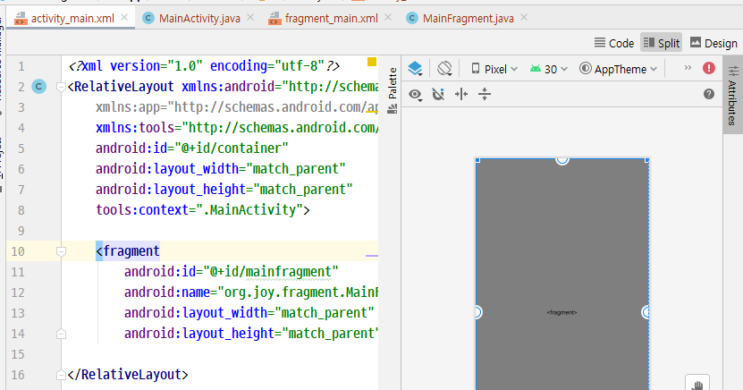
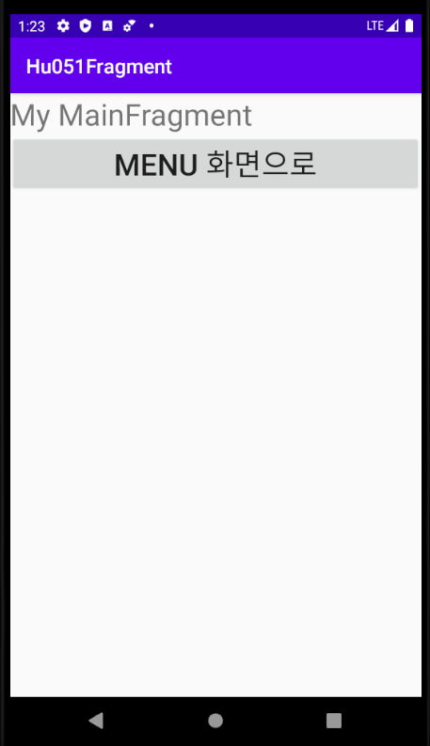
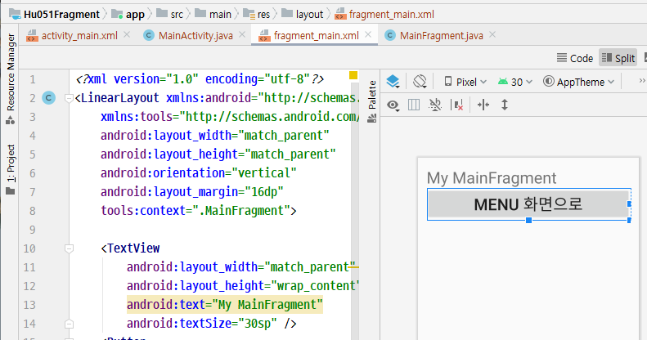
05-1 프래그멘트를 화면에 추가하기 실습: activity_main.xml(프래그멘트를 메인 액티비티에 추가)
이를 실행하면, 액티비티 위에 프래그멘트가 올라가 있는 화면을 볼 수 있습니다. fragment_main.xml 의 레이아웃의 내용만을 사실상 보는 것입니다. (믿읍시다)
activity_main.xml
fragment_main.xml

Slide 18
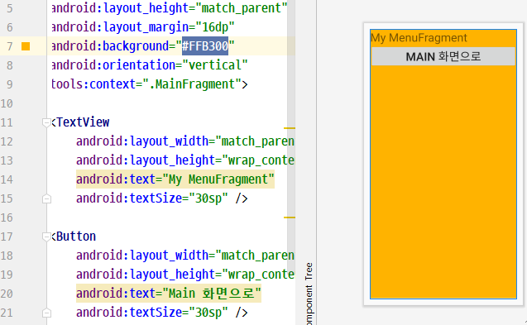
05-1 프래그멘트를 화면에 추가하기 실습: 버튼 클릭으로 프래그멘트를 메인 액티비티에 추가 하기
Hu051Fragment 실습 계속: 이번 실습에서는 MenuManagement라는 새 프래그멘트를 하나 더 만든 후, MainFragment 안에 있는 버튼을 클릭했을 때 이 MenuFragrment 화면으로 바뀌도록 하도록 합니다.
이번에는 /app/res/layout 폴더에 있는 fragment_main.xml 파일을 복사하여 fragment_menu.xml 파일을 만든 후, 화면에 있는 텍스트뷰의 글자를 'My MenuFragment'로 바꿉니다.
버튼의 글자도 'Main 화면으로'로 변경하고 배경색도 디자인 화면에서 주황색(background= #FFB300)으로 설정합니다.

Slide 19
05-1 프래그멘트를 화면에 추가하기 실습: 버튼 클릭으로 프래그멘트를 메인 액티비티에 추가 하기
이제 MainFragment.java를 복사하여 MenuFragment.java 파일로 만든 후, 다음과 같이 수정합니다.
이제 MainFragment 안에 있는 버튼을 클릭했을 때, MenuFragment로 전환하는 코드를 작성해야 합니다. 버튼 이벤트에 반응하는 객체를 만들어 등록을 해야 합니다. (늘 해오던 대로 말입니다)
그러므로, 다음과 같이 MainFragement.java파일에서 onCreateView() 코드를 수정/추가 해야합니다.
public class MenuFragment extends Fragment {
@Override
public View onCreateView(LayoutInflater inflater, ViewGroup container,
Bundle savedInstanceState) {
return inflater.inflate(R.layout.fragment_menu, container, false);
}
}
MenuFragment.java 코딩

Slide 20
05-1 프래그멘트를 화면에 추가하기 실습: 버튼 클릭으로 프래그멘트를 메인 액티비티에 추가 하기
빨간색으로 표시되는 getActivity()와 onFragmentChanged() 메소드는 곧 추가로 작성할 것입니다.
최상위 레이아웃(view)은 MainFragment 안에 있는 것이고, MainFragment는 이 레이아웃을 보여주기 위한 틀이라고 생각할 수 있습니다. 이렇게 해서, 뷰에 있는 버튼을 찾아내어, 버튼 리스너를 등록합니다.
MainFragment.java 코딩
public class MainFragment extends Fragment {
public View onCreateView(LayoutInflater inflater, @Nullable ViewGroup container,
@Nullable Bundle savedInstanceState) {
ViewGroup rootView = (ViewGroup) inflater.inflate(R.layout.fragment_main, container, false);
Button button = rootView.findViewById(R.id.button);
button.setOnClickListener(new View.OnClickListener() {
@Override
public void onClick(View v) {
MainActivity activity = (MainActivity) getActivity();
activity.onFragmentChanged(0);
}
});
return rootView;
}
}
This is yet to be coded in MainActivity.java

Slide 21
05-1 프래그멘트를 화면에 추가하기 실습: 버튼 클릭으로 프래그멘트를 메인 액티비티에 추가 하기
onClick () 메소드 안에서 MainActivity객체를 참조한 후, onFragmentChanged() 메소드를 호출합니다.
onFragmentChanged() 메소드는 MainActivity가 프래그멘트 매니저를 이용해 다른 프래그멘트로 전환하는 메소드입니다.
이렇게 하는 이유는, 프래그멘트의 모든 관리는 액티비티가 다루도록 했기 때문에 액티비티를 먼저 참조하여 그 액티비티로 프래그멘트를 전환해야 합니다.
다시 말해, 프래그멘트가 다른 프래그멘트를 띄울 수 있지 않고, 액티비티를 통해서 띄어야 합니다.
그래서, getActivity()메소드를 호출하면 프래그멘트가 올라가 있는 액티비티를 찾을 수 있습니다.
이제는 프래그멘트를 전환하는 onFragmentChanged()메소드를 포함한 나머지 필요한 코드를 MainActivity.java에 추가합니다.
MainFragment.java 코딩 계속

Slide 22
05-1 프래그멘트를 화면에 추가하기 실습: 버튼 클릭으로 프래그멘트를 메인 액티비티에 추가 하기
MainFragment는 액티비티를 위한 activity_main.xml 파일에 추가되어 있으므로 id를 사용해서 찾아야 합니다.
그런데, 프래그멘트는 뷰가 아니라 findViewById()로 찾을 수 없으므로, FragmentManager객체의 findFragmentById() 를 사용해야 합니다.
MainFragment는 찾고, MenuFragment는 new 연산자로 새로 만듭니다
onFragmentChanged() 메소드는 프래그멘트에서 호출할 수 있도록 정의한 것으로 파라미터로 전달된 정수의 값이 1 이면, MainFragment가 보이게 하고, 0 이면 MenuFragment가 보이게 할 수 있습니다.
이 메소드 안에서는 FragmentManager 객체의 replace() 를 사용해 프래그멘트를 바꾸도록 입력합니다. replace()에 전달되는 첫째 파라미터는 프래그멘트를 담고 있는 레이아웃의 id가 되어야 하므로, R.id.container를 전달합니다.
MainActivity.java 코딩
public class MainActivity extends AppCompatActivity {
MainFragment mainFragment;
MenuFragment menuFragment;
@Override
protected void onCreate(Bundle savedInstanceState) {
super.onCreate(savedInstanceState);
setContentView(R.layout.activity_main);
mainFragment = (MainFragment) getSupportFragmentManager().
findFragmentById(R.id.mainfragment);
menuFragment = new MenuFragment();
}
public void onFragmentChanged(int index) {
if (index == 1) {
getSupportFragmentManager().beginTransaction().
replace(R.id.container, mainFragment).commit();
} else if (index == 0) {
getSupportFragmentManager().beginTransaction().
replace(R.id.container, menuFragment).commit();
}
}
}

Slide 23
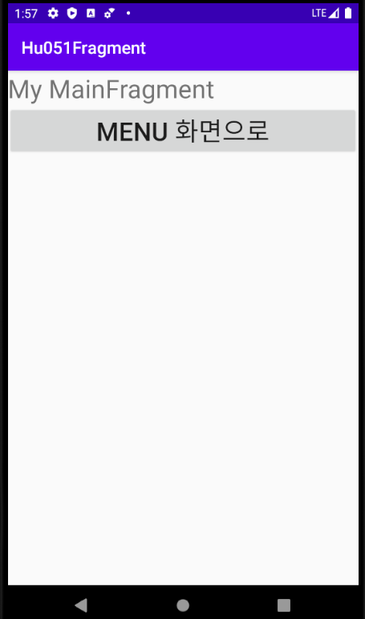
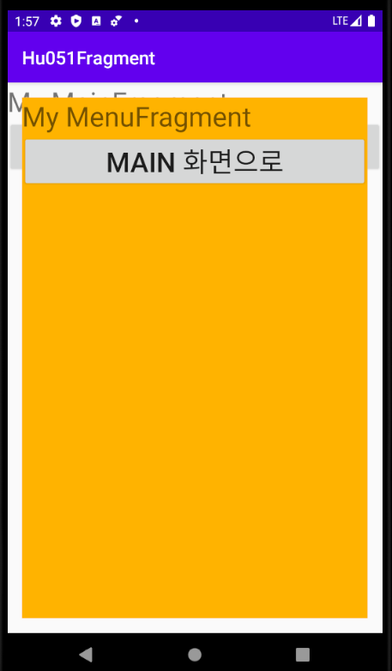
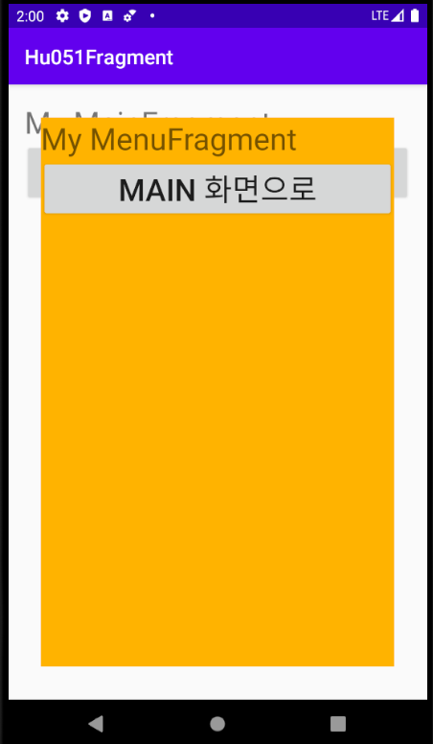
05-1 프래그멘트를 화면에 추가하기 실습: 버튼 클릭으로 프래그멘트를 메인 액티비티에 추가 하기
완벽하지는 않지만, Fragment가 작동하는 것 같습니다. 그런데, 다음과 같은 현상이 일어나지 않나요?
layout_margin=16dp가 문제가 일으키고 있는 것 같습니다. activity_main.xml, fragment_main.xml, and frament_menu.xml 파일에 무슨 문제가 있는 것일까요? 다음 페이지와 같이 수정해보십시오.

Slide 24
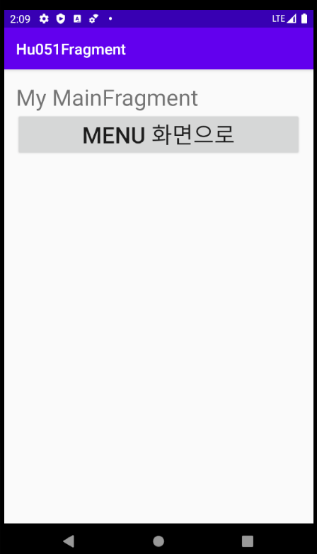
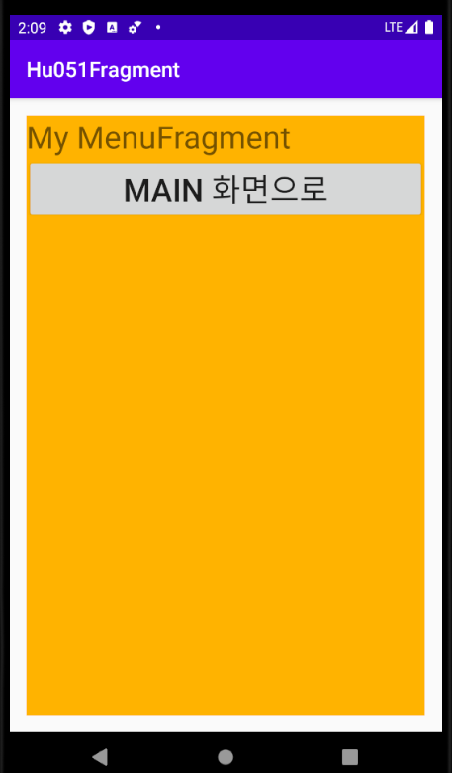
05-1 프래그멘트를 화면에 추가하기 실습: 버튼 클릭으로 프래그멘트를 메인 액티비티에 추가 하기
두 Fragment 모두 layout_margin=16을 유지하길 원합니다. xml 파일들을 어떻게 수정해야 할까요?

Slide 25
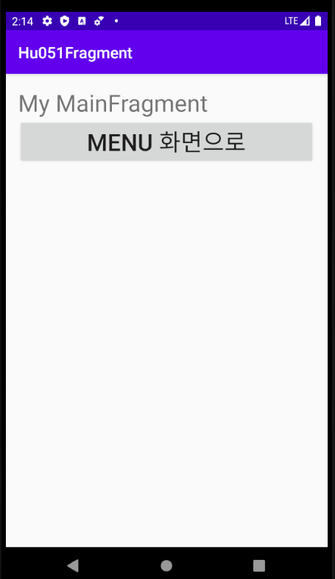
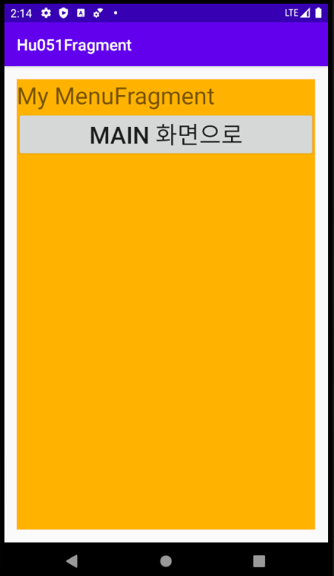
05-1 프래그멘트를 화면에 추가하기 실습: 버튼 클릭으로 프래그멘트를 메인 액티비티에 추가 하기
지금까지 코딩을 마치면, MainFragment에서 MenuFragment 가는 것은 문제가 없습니다.
그러면, 이제 MenuFragment에서 버튼 클릭을 할 때, MainFragment로 돌아가는 부분을 완성하십시오.
Hints:
MainFragment.java 파일에서 작업한 것처럼, MenuFragment.java 파일의 onCreateView()에서 작업을 하면 됩니다.
onClick() 이벤트 함수에서 다음 메소드를 호출합니다. activity.onFragmentChanged(1);
MainActivity.java 에서 FragmentManager가 mainFragment를 호출하도록 하는 인덱스입니다.

Slide 26
05-1 프래그멘트를 화면에 추가하기 실습: 버튼 클릭으로 프래그멘트를 메인 액티비티에 추가 하기
MenuFragment.java
public class MenuFragment extends Fragment {
@Override
public View onCreateView(LayoutInflater inflater, @Nullable ViewGroup container,
@Nullable Bundle savedInstanceState) {
ViewGroup rootView = (ViewGroup)
inflater.inflate(R.layout.fragment_menu, container, false);
Button button = rootView.findViewById(R.id.button);
button.setOnClickListener(new View.OnClickListener() {
@Override
public void onClick(View v) {
MainActivity activity = (MainActivity) getActivity();
activity.onFragmentChanged(1);
}
});
return rootView;
}
}
MainActivity.java 에서 FragmentManager가 mainFragment를 호출하도록 하는 인덱스입니다.
이 값이 0 이면, menuFragment를 호출합니다.

Slide 27
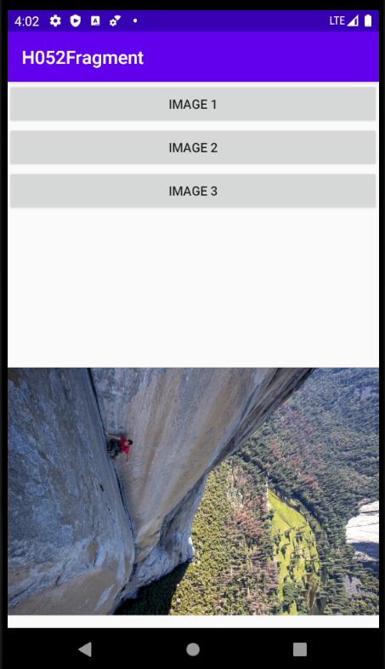
05-2 프래그멘트 화면 만들기 실습
Hu052Fragment 실습: 한 화면에 두 개의 프래그멘트가 들어가도록 화면을 구성합니다.
위쪽에는 이미 선택이 가능한 리스트가 보이는 프래그멘트를 만들어 넣고, 아래쪽에는 선택된 이미지가 보이는 프래그멘트를 만들어 넣는 것이 목표입니다.
위 프래그멘트에서 선택한 이미지가 어떤 것인지 액티비티에 알려준 후, 액티비티에서 아래쪽 프래그멘트가 해당 이미지를 보여주도록 해야 합니다.
새로운 프로젝트 Hu052Fragment 프로젝트를 만들고, 패키지 이름은 fragment로 합니다.
프로젝트가 만들어지면, 세 개의 이미지를 /app/res/drawable에 넣습니다. 여기서는, 예를 들어, alexhonnold1.png, alexhonnold2.png, alexhonnold3.png
먼저, /app/res/layout 폴더에 첫째 프래그멘트를 위한 레이아웃을 fragment_list.xml 이라는 이름으로 만들고, 최상위 레이아웃은 LinearLayout, orientation=vertical, layout_margin=16으로 설정합니다.
그 안에서 세 개의 버튼을 추가하고, 각 버튼의 text 속성에는 'Image 1', 'Image 2', 'Image 3'로 설정합니다. lw=match_parent, lh=wrap_content

Slide 28
05-2 프래그멘트 화면 만들기 실습
import 가 필요할 수도 있습니다.
MainActivity.java 를 복사하여 ListFragment.java를 추가합니다.
추가한 파일은 다음과 같이 Fragment를 상속하도록 한 후, onCreateView() 메소드 안에서 fragment_list.xml을 인플레이션 합니다.
ListFragment.java
public class ListFragment extends Fragment {
public static interface ImageSelectionCallback {
public void onImageSelected(int position);
}
public ImageSelectionCallback callback;
@Override
public void onAttach(Context context) {
super.onAttach(context);
if (context instanceof ImageSelectionCallback) {
callback = (ImageSelectionCallback) context;
}
}

Slide 29
05-2 프래그멘트 화면 만들기 실습
ListFragment.java
각 버튼이 클릭되었을 때는 callback 객체의 onImageSelected) 메소드를 호출합니다.
onAttach()는 프래그멘트가 액티비티 위에 올라오는 시점에 호출됩니다.
그래서 프래그멘드에서 해당 액티비티를 참조하고 싶다면 onAttach()로 전달되는 파라미터를 참조하거나 getActivity()를 호출하여 반환 또는 객체를 참조할 수 있습니다.
그리고 그 객체를 변수에 할당하면 프래그멘트 클래스 안에서 자유롭게 액티비티 객체를 참조할 수 있습니다.
여기서는 onAttach() 가 호출될 때, callback변수에 객체가 할당되었는데, 그 자료형이 Activity가 아니라 ImageSelectionCallback 입니다.
왜 callback 변수의 자료형을 ImageSelectionCallback으로 선언한 것일까요?
@Nullable
@Override
public View onCreateView(@NonNull LayoutInflater inflater,
@Nullable ViewGroup container, @Nullable Bundle savedInstanceState) {
ViewGroup rootView = (ViewGroup) inflater.inflate(R.layout.fragment_list, container, false);
Button button = rootView.findViewById(R.id.button1);
button.setOnClickListener(new View.OnClickListener() {
@Override
public void onClick(View v) {
if (callback != null) {
callback.onImageSelected(0);
}
}
});

Slide 30
05-2 프래그멘트 화면 만들기 실습
ListFragment.java
그림 선택 버튼에 따라 다른 프래그멘트의 이미지를 바꿔주려면 액티비티 쪽으로 데이터를 전달해야 하므로 액티비티에 onImageSelected()를 정의한 후, 그 메소드를 호출하도록 합니다.
그런데, 매번 이것을 확인하는 것이 번거롭기 때문에, 인터페이스를 하나 정의한 후, 액티비티가 이 인터페이스를 구현하도록 하는 것이 좋습니다. 여기서는 ImageSelectionCallback 인터페이스를 정의했으며, onImageSelected()는 이 인터페이스 안에 정의했습니다.
Button button2 = rootView.findViewById(R.id.button2);
button2.setOnClickListener(new View.OnClickListener() {
@Override
public void onClick(View v) {
if (callback != null) {
callback.onImageSelected(1);
}
}
});
Button button3 = rootView.findViewById(R.id.button3);
button3.setOnClickListener(new View.OnClickListener() {
@Override
public void onClick(View v) {
if (callback != null) {
callback.onImageSelected(2);
}
}
});
return rootView;
}
}

Slide 31
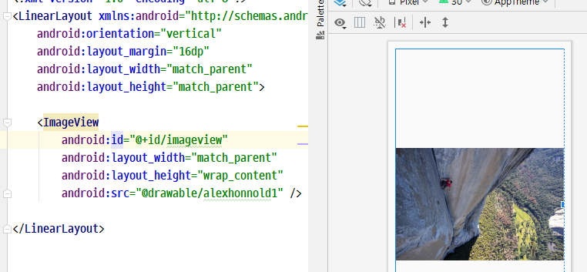
05-2 프래그멘트 화면 만들기 실습
이제 이미지를 보여줄 뷰어 프래그멘트를 만듭니다.
XML 레이아웃 파일의 이름은 fragment_viewer.xml 로 하여 /app/res/layout 폴더에 추가합니다.
최상위 레이아웃은 LinearLayout으로 하고 orientation=vertical, layout_margin=16dp로 설정한 후, ImageView를 추가합니다. 이때 [Resources]대화상자가 나오면 Drawable 폴더에 추가했던 이미지를 찾아 넣으면 됩니다
ImageView 태그는 이미지를 화면에 보여주는 역할을 하며, layout_width 속성은 match_parent로 설정하고, layout_heght는 wrap_content로 설정합니다.
ImageView 객체의 src 속성에는 @drawable/alexhonnold1 을 설정하여 첫번째 이미지가 기본으로 보이도록 합니다.
your image filename

Slide 32
05-2 프래그멘트 화면 만들기 실습
ViewerFragment.java
/app/java/org.joy.fragment 폴더에 자바 ViewFragment.java 파일을 만들고 코드를 입력합니다.
onCreateView() 안에서 인플레이션을 진행하고 나면, 이미지뷰 객체를 찾아 imageView 라는 변수에 할당하도록 합니다.
그리고, setImage()를 만들어 액티비티에서 이 프래그멘트에 있는 이미지뷰에 이미지를 설정할 수 있도록 합니다.
이제 두 개의 프래그멘트를 만들었습니다.
그러면, 이 프래그멘트를 메인 액티비티의 xml 레이아웃에 추가합니다.
public class ViewerFragment extends Fragment {
ImageView imageView;
@Nullable
@Override
public View onCreateView(LayoutInflater inflater,
@Nullable ViewGroup container,
@Nullable Bundle savedInstanceState) {
ViewGroup rootView = (ViewGroup)
inflater.inflate(R.layout.fragment_viewer,
container, false);
imageView = rootView.findViewById(R.id.imageview);
return rootView;
}
public void setImage(int resId) {
imageView.setImageResource(resId);
}
}

Slide 33
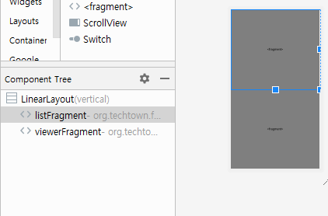
05-2 프래그멘트 화면 만들기 실습
activity_main.xml
앞에서 만든 두 개의 프래그멘트를 메인 액티비티의 xml 레이아웃 – activity_main.xml 에 추가합니다.
리니어 레이아웃 안에 두 개의 프래그멘트를 추가한 후, layout_weight 속성으로 화면을 절반씩 나눠 갖도록 만들었습니다.
<?xml version="1.0" encoding="utf-8"?>
<LinearLayout xmlns:android=
"http://schemas.android.com/apk/res/android"
android:layout_width="match_parent"
android:layout_height="match_parent"
android:orientation="vertical">
<fragment
android:id="@+id/listfragment"
android:name="org.joy.fragment.ListFragment"
android:layout_width="match_parent"
android:layout_height="match_parent"
android:layout_weight="1" />
<fragment
android:id="@+id/viewerfragment"
android:name="org.joy.fragment.ViewerFragment"
android:layout_width="match_parent"
android:layout_height="match_parent"
android:layout_weight="1" />
</LinearLayout>

Slide 34
05-2 프래그멘트 화면 만들기 실습
MainActivity.java
마지막으로 MainActivity.java 파일 내용을 수정합니다. onCreate() 안에서 FragmentManager 객체의 findFragmentById() 를 사용해 두 개의 프래그멘트를 찾아 변수에 할당합니다. 이 MainActivity 는 ImageSelectionCallback 인터페이스를 구현하도록 만들고 이 인터페이스에 정의된 onImageSelected() 도 구현합니다.
onImageSelected() 는 리스트 프래그멘트에서 호출하게 되며, onImageSelected() 가 호출되면 뷰어 프래그멘트의 setImage() 를 호출하여 이미지가 바뀌도록 합니다.
public class MainActivity extends AppCompatActivity implements ListFragment.ImageSelectionCallback {
ListFragment listFragment;
ViewerFragment viewerFragment;
int[] images = {R.drawable.alexhonnold1, R.drawable.alexhonnold2, R.drawable.alexhonnold3};
@Override
protected void onCreate(Bundle savedInstanceState) {
super.onCreate(savedInstanceState);
setContentView(R.layout.activity_main);
FragmentManager manager = getSupportFragmentManager();
listFragment = (ListFragment) manager.findFragmentById(R.id.listfragment);
viewerFragment = (ViewerFragment) manager.findFragmentById(R.id.viewerfragment);
}
@Override
public void onImageSelected(int position) {
viewerFragment.setImage(images[position]);
}
}
your image filenames

Slide 35
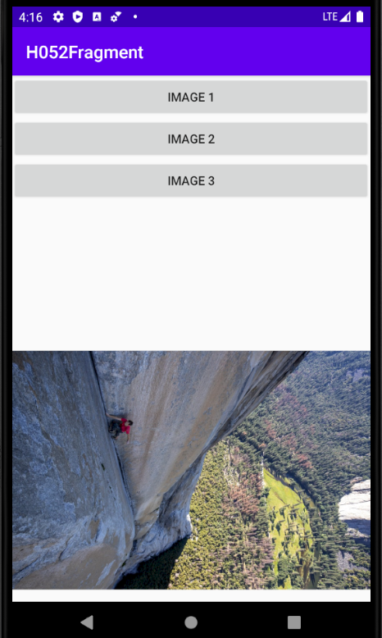
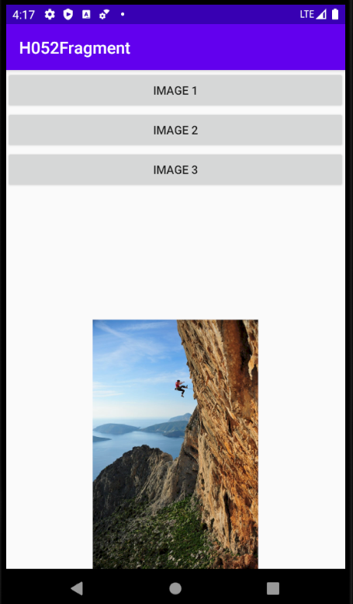
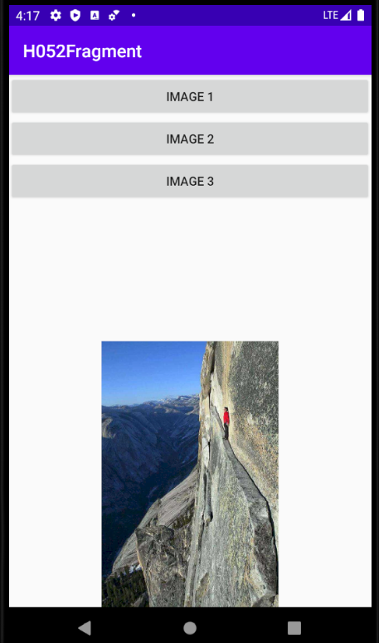
05-2 프래그멘트 화면 만들기 실습 결과
Congratulation!
더 해볼만한 것이 없을까요?

Slide 36
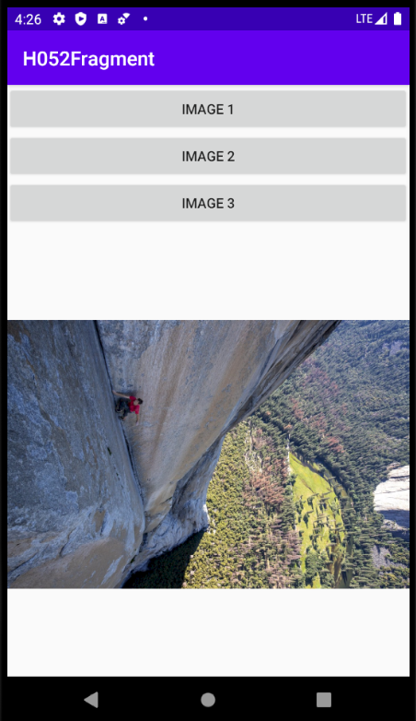
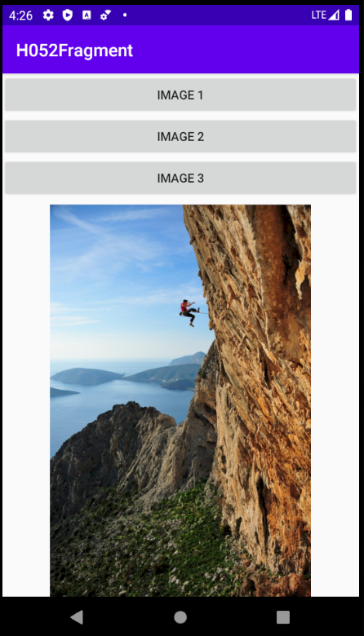
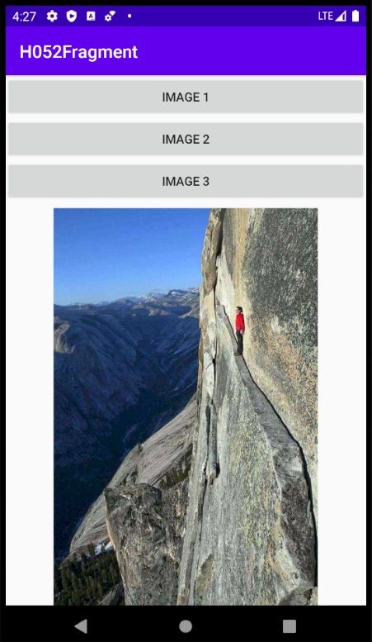
05-2 프래그멘트 화면 만들기 실습 결과
Challenge: 두 개의 Fragments가 뷰를 반씩 나누었는데, 좀 더 공간을 효율적으로 사용하기 위해, 비율을 1:3으로 바꾸어 보십시오.
Hint: 여러 xml 파일들 중에서 하나만 수정하면 됩니다.

Slide 37
05-2 프래그멘트 화면 만들기 실습 결과
Challenge: 두 개의 Fragments가 뷰를 반씩 나누었는데, 좀 더 공간 효율성을 위해 비율을 1:3으로 바꾸어 보십시오.
Hint: 여러 xml 파일들 중에서 하나만 수정하면 됩니다.
One Solution: activity_main.xml, layout_height=0dp, weight=1, weight=3 layout_height를 0dp로 하지 않으면, 3:1로 해야 함 – 비율이 거꾸로 되는 경우가 있음.

Slide 38
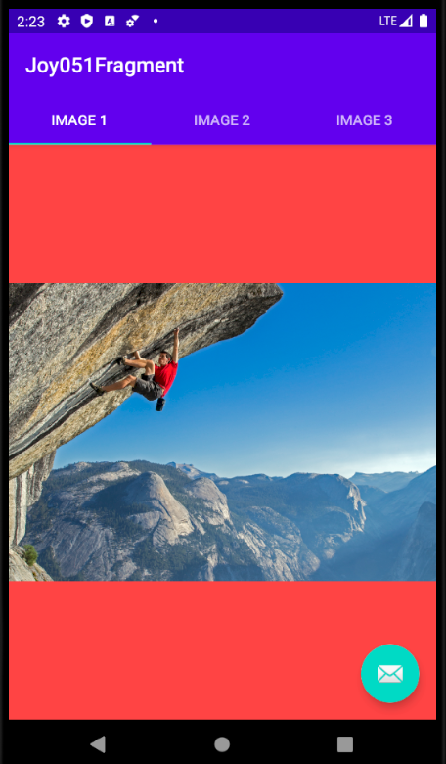
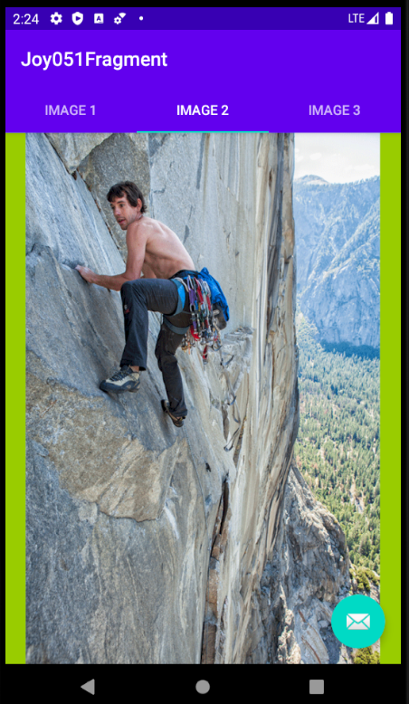
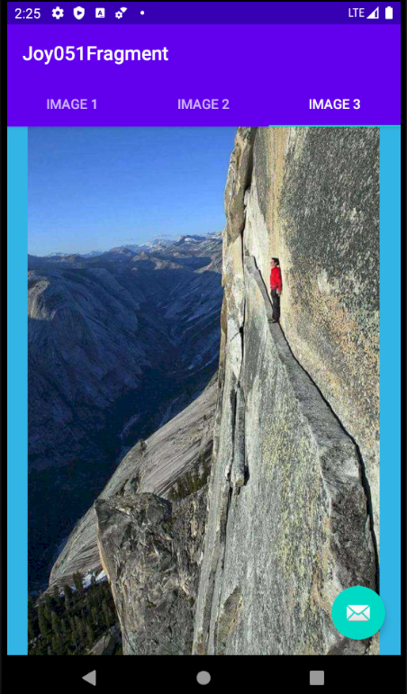
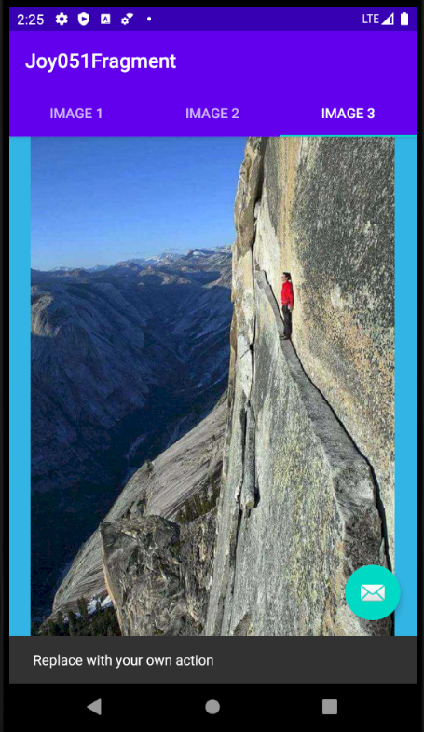
Joy051TabbedFragment 연습문제: Using Fragment and Tabbed Activity
Challenge: Instead of using EmptyActivity all the time, let's try to use an existing TabbedActivity and Fragment, create the following App eventually.

Slide 39
05-3 액션바 사용하기
화면에 메뉴 기능 넣기
Option Menu: 시스템[메뉴] 버튼을 눌렀을 때 나타나는 메뉴로 각 화면마다 설정할 수 있는 주요 메뉴입니다.
옵션 메뉴는 Action Bar(앱의 제목이 보이는 위쪽 부분)에 포함되어 보이도록 만들어져 있습니다.
Context Menu: 화면을 길게 누르면 나타나는 메뉴로 뷰에 설정하여, 그 상황에 맞게 나타나게 할 수 있습니다.
이런 메뉴를 Activity에 추가하고 싶을 경우에는 다음 두 메소드를 재정의하여 메뉴 아이템을 추가합니다.
public boolean onCreateOptionMenu(...)
public void onCreateContextMenu(...)
이 때 메뉴를 추가할 때, 부가적으로 필요한 MenuItem add(..), SubMenu addSubMenu(...) 메소드들이 제공됩니다.

Slide 40
05-3 액션바 사용하기
Hu053OptionMenu 실습: Option Menu 만들고, Action Bar에 추가하는 실습을 합니다.
Step 1: 새로 프로젝트를 Empty Activity로 시작하고, 프로젝트 이름을 Joy053OptionMenu, 패키지 이름을 menu로 설정합니다.
/app/res 폴더 안에 menu 폴더를 추가하는데, /app/res 폴더 위에서 우클릭하여 New → Directory 선택하고, menu를 입력하면 됩니다.
/app/res/menu 폴더 위에서 우클릭하여 New → Menu resource file 를 선택하고, 파일 이름을 menu_main을 입력하고, [OK]하면 menu/menu_main.xml 파일이 만들어 집니다.
/app/res/drawable 폴더에 세 개의 이미지 파일(menu_refresh.png, menu_search.png, menu_settings.png)파일을 복사/붙여넣기를 하십시오.
/app/res/menu/menu_main.xml 파일에 세 개의 메뉴에 대하여 각각 <item> tag를 입력해야 합니다. 이 때 파일 위쪽에 있는 <menu> tag에 있는 xmlns:app="...." 도 추가 해야 합니다.

Slide 41
05-3 액션바 사용하기
Hu053OptionMenu 실습: Option Menu 만들고, Action Bar에 추가하는 실습을 합니다.
Step 1: 새로 프로젝트를 Empty Activity로 시작하고, 프로젝트 이름을 Hu053OptionMenu, 패키지 이름을 menu로 설정합니다.
/app/res 폴더 안에 menu 폴더를 추가하는데, /app/res 폴더 위에서 우클릭하여 New → Directory 선택하고, menu를 입력하면 됩니다.
/app/res/menu 폴더 위에서 우클릭하여 New → Menu resource file 를 선택하고, 파일 이름을 menu_main을 입력하고, [OK]하면 menu/menu_main.xml 파일이 만들어 집니다.
/app/res/drawable 폴더에 세 개의 이미지 파일(menu_refresh.png, menu_search.png, menu_settings.png)파일을 [복사/붙여넣기]를 하십시오.
Step 2:
/app/res/menu/menu_main.xml 파일에 세 개의 메뉴에 대하여 각각 <item> tag를 입력해야 합니다. 이 때 파일 위쪽에 있는 <menu> tag에 있는 xmlns:app="...." 도 추가 해야 합니다.
[복사/붙여넣기]를 하기보다는 autocomplete를 경험해보며, 직접 손코딩해보는 것이 유익합니다.

Slide 42
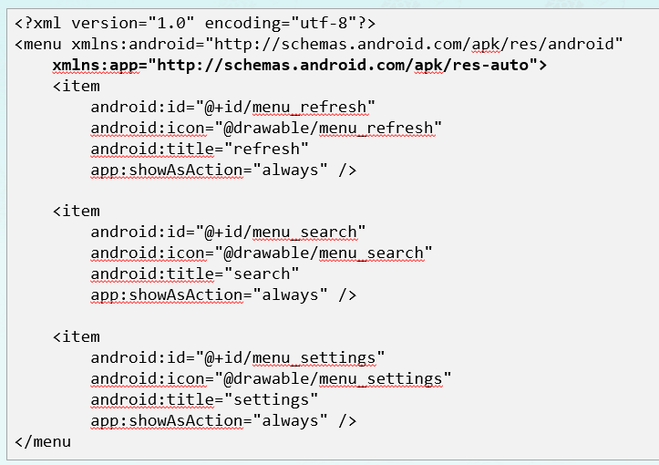
05-3 액션바 사용하기
Step 2 계속: menu_main.xml 수정하기
alwasys 외에도 다양한 옵션이 있습니다.
never, ifRoom, with Text, collapseActionView

Slide 43
05-3 액션바 사용하기
Hu053OptionMenu 실습: menu_main.xml 수정하기
<?xml version="1.0" encoding="utf-8"?>
<menu xmlns:android="http://schemas.android.com/apk/res/android"
xmlns:app="http://schemas.android.com/apk/res-auto">
<item
android:id="@+id/menu_refresh"
android:icon="@drawable/menu_refresh"
android:title="refresh"
app:showAsAction="always" />
<item
android:id="@+id/menu_search"
android:icon="@drawable/menu_search"
android:title="search"
app:showAsAction="always" />
<item
android:id="@+id/menu_settings"
android:icon="@drawable/menu_settings"
android:title="settings"
app:showAsAction="always" />
</menu
alwasys 외에도 다양한 옵션이 있습니다.
never, ifRoom, with Text, collapseActionView

Slide 44
05-3 액션바 사용하기
Step 3: 지금까지 만든 menu를 화면에 추가하는 작업을 합니다.
menu를 어느 때 혹은 어디에서 추가하면 좋을까요?
물론, 안스가 앱을 시작할 때입니다.
안스가 앱을 시작하면서, 메뉴를 만들 때, 우리가 만든 메뉴로 추가/대체/확장하는 경우이니까 안스가 메뉴를 만드는 과정의 일부를 재정의(Override)하고, 나머지는 안스에 맡기면 됩니다.
그러므로, 안스가 메뉴를 만들 때 사용하는 onCreateOptionsMenu(), onOptionsItemSelected()같은 메소드를 MainActivity.java 에서 재정의해서 기존의 디폴트 메뉴에 우리가 만든 menu item들을 추가합니다.
Step 4: MainActivity.java 파일을 열고, MainActivity 클래스 이름 위에서 혹은 내부에서 우클릭하여 나오는 팝업 메뉴에서 Generate ... → Override Methods ...] 메뉴를 선택합니다.
onCreateOptionsMenu(), onOptionsItemSelected() 두 메소드를 선택하고 OK합니다.
onCreateOptionsMenu() 에서는 단지 menu_main.xml 레이아웃 파일을 inflation하는 작업을 합니다.
onOptionsItemSelected() 에서는 어떤 메뉴 아이템이 선택되었는지 알려줍니다.
다음 페이지를 참고하십시오.

Slide 45
05-3 액션바 사용하기
Hu053OptionMenu 실습: MainActivity.java 수정하여 Option Menu 추가하기
public class MainActivity extends AppCompatActivity {
@Override
protected void onCreate(Bundle savedInstanceState) {
super.onCreate(savedInstanceState);
setContentView(R.layout.activity_main);
}
@Override
public boolean onCreateOptionsMenu(Menu menu) {
getMenuInflater().inflate(R.menu.menu_main, menu);
return true;
}
@Override
public boolean onOptionsItemSelected(MenuItem item) {
int curId = item.getItemId();
switch (curId) {
case R.id.menu_refresh:
Toast.makeText(this, "refesh selected.", Toast.LENGTH_SHORT).show(); break;
case R.id.menu_search:
Toast.makeText(this, "search selected", Toast.LENGTH_SHORT).show(); break;
case R.id.menu_settings:
Toast.makeText(this, "settings selected", Toast.LENGTH_SHORT).show(); break;
default: break;
}
return super.onOptionsItemSelected(item);
}
}

Slide 46
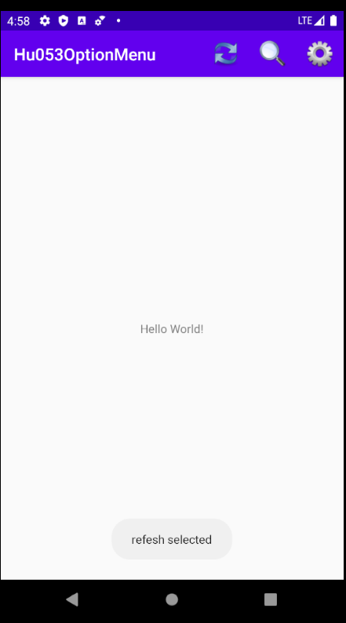
05-3 액션바 사용하기
Option Menu가 Action Bar에 추가된 결과
Context Menu는?
Context menu는 어떤 뷰에 필요한 기능만을 모아 정의해 놓은 것으로 손가락을 길게 눌렀을 때 보이게 됩니다.
Context menu도 Option menu처럼 두 개의 메소드를 재정의해서 사용할 수 있습니다.
Context menu를 특정 뷰에 등록하려면, registerForContextMenu() 메소드를 사용합니다.
Context menu를 등록하면, 각각의 메뉴 아이템을 선택했을 때 onContextItemSelected()메소드가 호출되므로, 이때 파라미터로 전달되는 MenuItem객체를 사용해 선택된 메뉴 아이템의 정보를 확인한 후 처리할 수 있습니다.

Slide 47
05-3 액션바 사용하기
More about Action Bar....
Action Bar는 앱의 title(제목)을 보여주는 기능이며, 코드로 show()/hide()를 할 수 있습니다.
ActionBar abar = getActionBar(); sbar.show(); sbar.hide();
setSubTitle() 메소드로 부제목도 달 수 있습니다. 또한 title 대신에 아이콘도 보여 줄 수 있습니다.

Slide 48
05-4 상단 탭과 하단 탭 만들기
하나의 뷰에서 여러 개 정보를 볼 때 탭을 많이 사용합니다. 안드로이드 전화번호부 기본 앱에서도 사용합니다.
Tab은 Navigation Widget이라고 불리기도 하며, 상단 탭과 하단 탭(Bottom Navigation)으로 구분합니다.
상단 탭은 Action Bar에 탭 기능의 일부분으로 제공되며, 하단 탭은 별도의 Widget으로 제공됩니다.
Hu054Tab 실습: 상단 탭 보여주기 실습
Step 1: 새로 프로젝트를 Empty Activity로 시작하고, 프로젝트 이름을 Hu054Tab, 패키지 이름을 tab로 설정합니다.
/res/layout/activity_main.xml 파일을 [Design]탭으로 열고, Palette의 [Containers]폴더 안에서 AppBarLayout를 찾습니다. AppBarLayout 오른쪽에 있는 [다운로드]를 눌러 외부 라이브러리 설치 하십시오. build.gradle에 라이브러리가 설치된 것을 확인할 수 있습니다.
Step 2: activity_menu.xml 파일을 열고 다음과 같이 입력합니다.

Slide 49
05-4 상단 탭과 하단 탭 만들기 – activity_main.xml 파일에 ActionBar를 넣기 위한 수정
<?xml version="1.0" encoding="utf-8"?>
<RelativeLayout xmlns:android="http://schemas.android.com/apk/res/android"
xmlns:app="http://schemas.android.com/apk/res-auto"
android:layout_width="match_parent"
android:layout_height="match_parent">
<androidx.coordinatorlayout.widget.CoordinatorLayout
android:layout_width="match_parent"
android:layout_height="match_parent">
<com.google.android.material.appbar.AppBarLayout
android:layout_width="match_parent"
android:layout_height="wrap_content"
android:theme="@style/ThemeOverlay.AppCompat.Dark.ActionBar">
<androidx.appcompat.widget.Toolbar
android:id="@+id/toolbar"
android:layout_width="match_parent"
android:layout_height="wrap_content"
android:background="@color/colorPrimaryDark"
android:elevation="1dp"
android:theme="@style/ThemeOverlay.AppCompat.Dark">
<TextView
android:id="@+id/titleText"
android:layout_width="wrap_content"
android:layout_height="wrap_content"
android:text="Title"
android:textAppearance="@style/Base.TextAppearance.Widget.AppCompat.Toolbar.Title" />
</androidx.appcompat.widget.Toolbar>

Slide 50
05-4 상단 탭과 하단 탭 만들기 – activity_main.xml 파일에 ActionBar를 넣기 위한 수정
<com.google.android.material.tabs.TabLayout
android:id="@+id/tabs"
android:layout_width="match_parent"
android:layout_height="wrap_content"
android:background="@android:color/background_light"
android:elevation="1dp"
app:tabGravity="fill"
app:tabMode="fixed"
app:tabSelectedTextColor="@color/colorAccent"
app:tabTextColor="@color/colorPrimary" />
</com.google.android.material.appbar.AppBarLayout>
<FrameLayout
android:id="@+id/container"
android:layout_width="match_parent"
android:layout_height="match_parent"
app:layout_behavior="@string/appbar_scrolling_view_behavior">
</FrameLayout>
</androidx.coordinatorlayout.widget.CoordinatorLayout>
</RelativeLayout>

Slide 51
05-4 상단 탭과 하단 탭 만들기
Step 2 계속: activity_menu.xml 수정한 것의 개략을 보면 다음과 같습니다.
Toolbar안에는 제목을 표시할 수 있도록 TextView가 들어가 있습니다.
TabLayout에는 tabMode 의 값을 fixed로 하고, tabGavity의 값을 fill로 설정하여 탭 버튼들이 동일한 크기를 갖게 만듭니다.
FrameLayout의 id값은 container로 설정하여 자바소스 코드에서 이 안에 Fragment를 넣을 수 있도록 합니다.
<ConstaintLayout
<AppBarLayout
<Toolbar
<TextView/>
</Toolbar>
<TabLayout>
</TabLayout
</AppBarLayout>
<FrameLayout> </FrameLayout>
</ConstaintLayout>

Slide 52
05-4 상단 탭과 하단 탭 만들기
Step 3: 세 개의 Fragment를 만들 것입니다.
한 개의 Fragment는 하나의 자바 소스 코드와 하나의 레이아웃 파일로 구성되어 있습니다.
우선 첫 번째 Fragment는 Fragment1.java, fragment1.xml 이라 정합니다.
fragment1.xml파일을 생성합니다.
/res/layout 폴더 위에서 우클릭하여 New → Layout Resource file을 선택하고 파일이름을 입력합니다.
fragment1.xml 레이아웃 파일은 최상위 Layout을 LinearLayout으로, background="@android:color/holo_red_bright" 를 빨간색으로 설정하고, [Fragment 1]버튼을 추가합니다.
Fragment1.java 파일을 생성합니다.
/java/org.joy.tab 폴더 위에서 우클릭하여 New → Java Class 를 선택하고 클래스 이름(파일이름) Fragment1을 입력합니다.

Slide 53
05-4 상단 탭과 하단 탭 만들기 –
/res/layout/fragment1.xml
<?xml version="1.0" encoding="utf-8"?>
<LinearLayout xmlns:android="http://schemas.android.com/apk/res/android"
xmlns:tools="http://schemas.android.com/tools"
android:layout_width="match_parent"
android:layout_height="match_parent"
android:background="@android:color/holo_red_light"
android:orientation="vertical"
tools:context=".Fragment1">
<Button
android:id="@+id/button"
android:layout_width="match_parent"
android:layout_height="wrap_content"
android:text="Fragment 1" />
</LinearLayout>
Fragment1.java가 만들어지기까지
빨간색으로 오류 표시가 있습니다.

Slide 54
05-4 상단 탭과 하단 탭 만들기
Step 3 계속: 세 개의 Fragment를 만들 것입니다.
Fragment1.java 파일을 생성합니다.
/java/org.joy.tab 폴더 위에서 우클릭하여 New → Java Class 를 선택하고 클래스 이름(파일이름) Fragment1을 입력합니다.
Fragment1 클래스가 Fragment 클래스를 상속을 받도록 합니다.
public class Fragment1 extends Fragment
@Override <탭>을 입력하면, 재정의 할 수 있는 메소드 메뉴가 나옵니다. onCreateView()를 재정의하고, fragment1.xml을 inflation하도록 다음과 같이 코딩합니다.
public class Fragment1 extends Fragment {
@Override
public View onCreateView(LayoutInflater inflater, ViewGroup container, Bundle savedInstanceState) {
return inflater.inflate(R.layout.fragment1, container, false);
}
}

Slide 55
05-4 상단 탭과 하단 탭 만들기
Step 3 계속: 세 개의 Fragment를 만들 것입니다.
같은 방법으로 Fragment2.java, Fragment3.java, fragment2.xml, fragment3.xml파일을 복사/붙여넣기 방식으로 만들고, 각 파일의 내용을 적절히 수정하면 편리합니다.
예를 들면, 다음 파일이 Fragment2.java 라면, fragment2를 inflation해야 합니다.
또한 fragment2.xml 파일에서는, layout의 background 는 green 으로 설정하고, button text를 Fragment 2 로 설정합니다.
또한 fragment3.xml 파일에서는, layout의 background 는 blue 으로 설정하고, button text를 Fragment 3 로 설정합니다.
public class Fragment2 extends Fragment {
@Override
public View onCreateView(LayoutInflater inflater, ViewGroup container, Bundle savedInstanceState) {
return inflater.inflate(R.layout.fragment2, container, false);
}
}

Slide 56
05-4 상단 탭과 하단 탭 만들기
Step 4: 세 개의 Fragment를 만들었으니, 이제 MainActivity에서 ActionBar를 설정하고 Fragment 객체를 생성하면 됩니다.
좀 복잡하니까 다음 페이지의 코드 흐름을 살펴보고 복사해서 사용하면 됩니다.
여기까지 하면, 모두 코딩한 것 같은데, 앱을 실행하자마자 계속 다운되는 경우가 있을 것입니다.
다음 페이지에 약간의 설명이 있는 /res/values/styles.xml파일을 변경 문제 때문인지 확인해보십시오.
ActionBar가 디폴트로 시스템에서 생성하지 않도록 NoActionBar 옵션을 styles 파일에 명시해야 합니다.

Slide 57
05-4 상단 탭과 하단 탭 만들기
MainActivity.java
public class MainActivity extends AppCompatActivity {
Toolbar toolbar;
Fragment1 fragment1;
Fragment2 fragment2;
Fragment3 fragment3;
@Override
protected void onCreate(Bundle savedInstanceState) {
super.onCreate(savedInstanceState);
setContentView(R.layout.activity_main);
toolbar = findViewById(R.id.toolbar);
setSupportActionBar(toolbar);
ActionBar actionBar = getSupportActionBar();
actionBar.setDisplayShowTitleEnabled(false);
fragment1 = new Fragment1();
fragment2 = new Fragment2();
fragment3 = new Fragment3();
getSupportFragmentManager().beginTransaction().replace(R.id.container, fragment1).commit();
TabLayout tabs = findViewById(R.id.tabs);
tabs.addTab(tabs.newTab().setText("통화기록"));
tabs.addTab(tabs.newTab().setText("스팸기록"));
tabs.addTab(tabs.newTab().setText("연락처"));
레이아웃에서 정의한 Toolbar객체를 여기서 setSupportActionBar()로 설정해야 합니다
단, 테마(theme)을 ActioBar가 있는 것이라면, 없는 것으로 설정해야 작동합니다.
이를 위해 res/values/styles.xml을 아래와 같이 수정해야 합니다
<style name="AppTheme" parent="Theme.AppCompat.Light.NoActionBar">

Slide 58
05-4 상단 탭과 하단 탭 만들기
MainActivity.java
tabs.addOnTabSelectedListener(new TabLayout.OnTabSelectedListener() {
@Override
public void onTabSelected(TabLayout.Tab tab) {
int position = tab.getPosition();
Log.d("MainActivity", "선택된 탭 : " + position);
Fragment selected = null;
if (position == 0) {
selected = fragment1;
} else if (position == 1) {
selected = fragment2;
} else if (position == 2) {
selected = fragment3;
}
getSupportFragmentManager().beginTransaction().replace(R.id.container, selected).commit();
}
@Override
public void onTabUnselected(TabLayout.Tab tab) {
}
@Override
public void onTabReselected(TabLayout.Tab tab) {
}
});
}
}

Slide 59
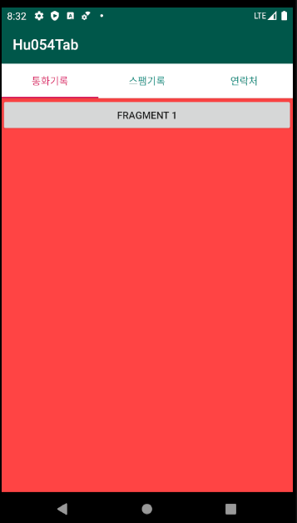
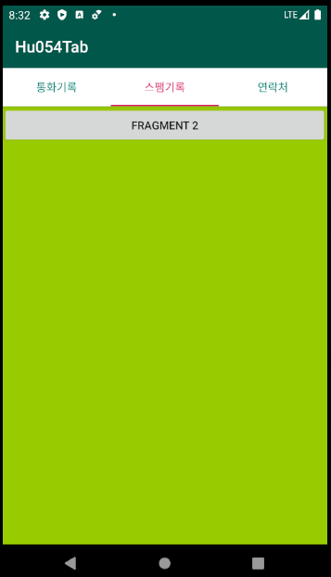
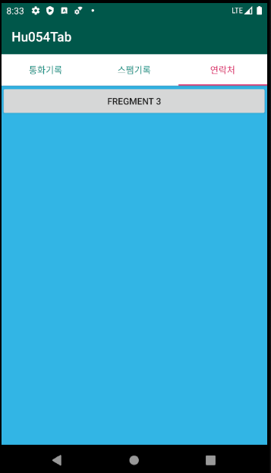
05-4 상단 탭과 하단 탭 만들기
Hu054Tab 실습의 결과입니다.
PopQuiz: 추측 하건데, 여러분의 실습 결과는 ActionBar의 제목이 Title로 나올 것입니다. 그러면, Title을 Project 이름 Hu054Tab 으로 수정해 보시길 바랍니다. ("Hu054"로 hard-coded하면 안됩니다)

Slide 60
05-4 상단 탭과 하단 탭 만들기
Hu054Tab2 하단 탭 보여주기 실습: 하단 탭은 BottomNavigationView 위젯으로 만들 수 있습니다.
Step 1: 새로 프로젝트를 Empty Activity로 시작하고, 프로젝트 이름을 Hu054Tab2, 패키지 이름을 tab로 설정합니다.
/res/layout/activity_main.xml 파일을 [Design]탭으로 열고, Containers → BottomNavigationView를 찾습니다. 오른쪽에 있는 [다운로드]를 눌러 외부 라이브러리 설치 하십시오. build.gradle에 라이브러리가 설치된 것을 확인할 수 있습니다.
Step 2: 하단 탭에 들어갈 menu xml 파일을 만들어야 합니다.
/app/res 폴더에 menu 폴더를 추가한 후에, menu_buttom.xml 파일을 만듭니다. 폴더 위에서 우클릭을 해서 New 메뉴로 들어가야 합니다.
menu_bottom.xml 파일은 다음과 같이 세 개 menu item을 갖도록 작성합니다.

Slide 61
05-4 상단 탭과 하단 탭 만들기
menu_bottom.xml
<?xml version="1.0" encoding="utf-8"?>
<menu xmlns:android="http://schemas.android.com/apk/res/android"
xmlns:app="http://schemas.android.com/apk/res-auto">
<item
android:id="@+id/tab1"
app:showAsAction="ifRoom"
android:enabled="true"
android:icon="@android:drawable/ic_dialog_email"
android:title="이메일" />
<item
android:id="@+id/tab2"
app:showAsAction="ifRoom"
android:icon="@android:drawable/ic_dialog_info"
android:title="정보" />
<item
android:id="@+id/tab3"
app:showAsAction="ifRoom"
android:enabled="true"
android:icon="@android:drawable/ic_dialog_map"
android:title="위치" />
</menu>

Slide 62
05-4 상단 탭과 하단 탭 만들기
Hu054Tab2 하단 탭 보여주기 실습: 하단 탭은 BottomNavigationView 위젯으로 만들 수 있습니다.
Step 3: activity_main.xml 파일을 열고, MainActivity화면을 위한 레이아웃을 정의합니다.
BottomNavigationView 객체가 바닥으로 위치하도록 ConstrantsLayout을 사용하였습니다.
화면 전체는 FrameLayout이 차지하도록 하였습니다.
menu 속성 값으로 @menu_bottom이 설정되었으므로, 앞에서 만든 menu_bottom.xml 파일 내용이 탭으로 보인다는 것을 알 수 있습니다.
다음 페이지에서, item_color 오류 메시지가 뜨면, 빨간 전구를 클릭하여 다음과 같이 resource file create 옵션을 택하여 자신이 한번 만들어 보십시오. item_color.xml 파일은 자동적으로 drawable 폴더에 만들어집니다.
<?xml version="1.0" encoding="utf-8"?>
<selector xmlns:android="http://schemas.android.com/apk/res/android">
<item android:state_checked="true" android:color="#51032d" />
<item android:color="#CFD8DC" />
</selector>

Slide 63
05-4 상단 탭과 하단 탭 만들기
main_activity.xml
<?xml version="1.0" encoding="utf-8"?>
<androidx.constraintlayout.widget.ConstraintLayout xmlns:android="http://schemas.android.com/apk/res/android"
xmlns:app="http://schemas.android.com/apk/res-auto"
android:layout_width="match_parent"
android:layout_height="match_parent">
<FrameLayout
android:id="@+id/container"
android:layout_width="match_parent"
android:layout_height="match_parent"
app:layout_behavior="@string/appbar_scrolling_view_behavior" />
<com.google.android.material.bottomnavigation.BottomNavigationView
android:id="@+id/bottom_navigation"
android:layout_width="match_parent"
android:layout_height="wrap_content"
android:layout_marginEnd="0dp"
android:layout_marginStart="0dp"
app:layout_constraintBottom_toBottomOf="parent"
app:layout_constraintLeft_toLeftOf="parent"
app:layout_constraintRight_toRightOf="parent"
app:itemBackground="@color/colorPrimary"
app:itemIconTint="@drawable/item_color"
app:itemTextColor="@drawable/item_color"
app:menu="@menu/menu_bottom" />
</androidx.constraintlayout.widget.ConstraintLayout>
앞 쪽에 있는 설명을 읽어보십시오.

Slide 64
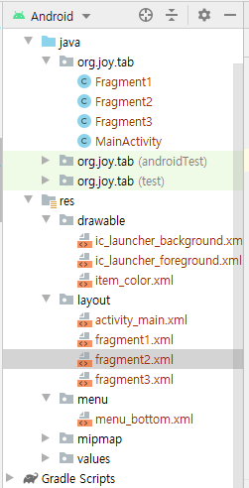
05-4 상단 탭과 하단 탭 만들기
Hu054Tab2 하단 탭 보여주기 실습: 하단 탭은 BottomNavigationView 위젯으로 만들 수 있습니다.
Step 4: 각 탭을 눌렀을 때, 화면 가운데 있는 프레임 레이아웃 안에 프래그멘트들을 번갈아 보여주려고 합니다.
그래서, 바로 앞에 실습에서 만들었던 세 개의 프래그멘트 즉 세 개의 소스코드와 레이아웃을 파일을 모두 복사해서 이곳에 붙여 넣기를 합니다.
Step 5: MainActivity.java 파일에 다음 코드를 입력합니다.

Slide 65
05-4 상단 탭과 하단 탭 만들기
MainActivity.java
public class MainActivity extends AppCompatActivity {
Fragment1 fragment1;
Fragment2 fragment2;
Fragment3 fragment3;
@Override
protected void onCreate(Bundle savedInstanceState) {
super.onCreate(savedInstanceState);
setContentView(R.layout.activity_main);
fragment1 = new Fragment1();
fragment2 = new Fragment2();
fragment3 = new Fragment3();
getSupportFragmentManager().beginTransaction().replace(R.id.container, fragment1).commit();
BottomNavigationView bottomNavigation = findViewById(R.id.bottom_navigation);

Slide 66
05-4 상단 탭과 하단 탭 만들기
MainActivity.java
bottomNavigation.setOnNavigationItemSelectedListener(new
BottomNavigationView.OnNavigationItemSelectedListener() {
@Override
public boolean onNavigationItemSelected(@NonNull MenuItem item) {
switch (item.getItemId()) {
case R.id.tab1:
Toast.makeText(getApplicationContext(), "Tab1 Selected", Toast.LENGTH_LONG).show();
getSupportFragmentManager().beginTransaction()
.replace(R.id.container, fragment1).commit();
return true;
case R.id.tab2:
Toast.makeText(getApplicationContext(), "Tab2 Selected ", Toast.LENGTH_LONG).show();
getSupportFragmentManager().beginTransaction()
.replace(R.id.container, fragment2).commit();
return true;
case R.id.tab3:
Toast.makeText(getApplicationContext(), "Tab3 Selected ", Toast.LENGTH_LONG).show();
getSupportFragmentManager().beginTransaction()
.replace(R.id.container, fragment3).commit();
return true;
}
return false;
}
});
}
}

Slide 67
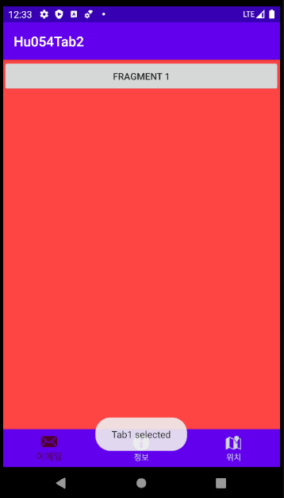
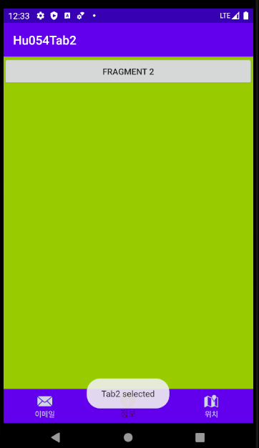
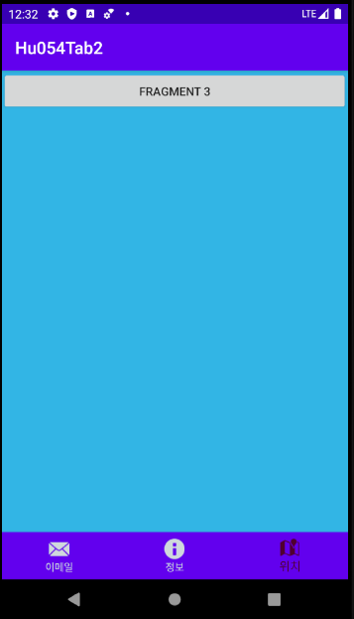
05-4 상단 탭과 하단 탭 만들기
Hu054Tab2 앱을 실행하면 다음과 같은 결과를 얻게 될 것입니다.
PopQuiz: 하단 탭에서 선택된 menu item의 색이 너무 어두워 잘 보이질 않습니다. 노란색으로 바꾸면 더 좋을 것 같은데, 바꾸어 주길 바랍니다.

Slide 68
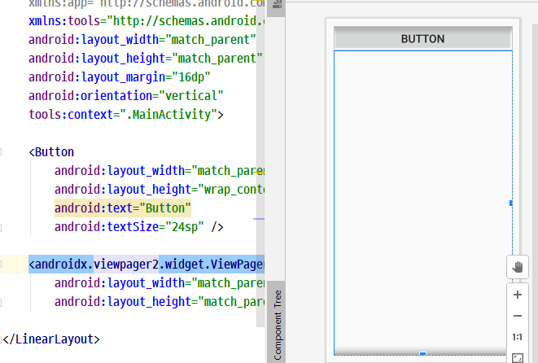
05-5 뷰페이저 만들기
뷰페이저는 손가락으로 좌우 스크롤하여 넘겨볼 수 있는 기능을 제공합니다.
화면 전체나 화면 일부만도 스크롤이 동작합니다.
뷰페이저는 그 안에 Fragment를 넣을 수 있고, 좌우 스크롤로 Fragment를 전환하게 됩니다.
뷰페이저 내부에 어댑터(adapter)라는 것과 상호적용하면서, 여러 개 아이템 중에 하나를 보여 줍니다.
Step 1: 프로젝트를 Hu055Pager로 시작하고, 패키지 이름은 pager로 설정합니다.
최상위 레이아웃을 LinearLayout, orientation=vertical, layout_margin=16dp로 설정하고, 버튼(id=button) 하나를 화면 상단에 놓고, 기존의 TextView는 삭제합니다.
Palette → Containers에서 ViewPager를 찾아서 추가하고, id=pager로 설정합니다.
ViewPager 가 없고, 새로 나온 ViewPager2만 있다면,
다음 xml 코드를 복사해서 사용하면 됩니다.

Slide 69
05-5 뷰페이저 만들기
main_activity.xml
<?xml version="1.0" encoding="utf-8"?>
<LinearLayout xmlns:android="http://schemas.android.com/apk/res/android"
xmlns:app="http://schemas.android.com/apk/res-auto"
xmlns:tools="http://schemas.android.com/tools"
android:layout_width="match_parent"
android:layout_height="match_parent"
android:orientation="vertical"
tools:context=".MainActivity" >
<Button
android:id="@+id/button"
android:layout_width="match_parent"
android:layout_height="wrap_content"
android:text="Button/>
<androidx.viewpager.widget.ViewPager
android:id="@+id/pager"
android:layout_width="match_parent"
android:layout_height="match_parent">
</androidx.viewpager.widget.ViewPager>
</LinearLayout>
ViewPager가 없고, 새로 나온 ViewPager2만 있다면,
지금 이대로 xml 코드를 복사해서 사용하면 됩니다.

Slide 70
05-5 뷰페이저 만들기
Step 2: MainActivity.java 코딩
이전 프로젝트 Hu054Tab 에서 만든 Fragment 세 개를 모두(소스와 레이아웃) 복사/붙여넣기를 합니다.
onCreate() 메소드 아래에 어댑터 클래스 MyPagerAdapter 를 아래와 같이 추가합니다.
MyPagerAdapter는 inner class(내부 클래스)이며, FragmentStatePagerAdapter를 상속했습니다.
Adapter는 뷰페이저에 보여줄 각 Fragment를 관리하는 역할을 하며, 뷰페이저에 설정하면 서로 상호작용을 하면서, 화면에 표시해주게 됩니다.
Adapter 안에는 Fragment를 담아둘 ArrayList객체를 만들었으며, 그 안에는 Fragment객체를 저장해 둘 것입니다.
getItem/addItem()으로 ArrayList에서 가져오거나 저장하고, getCount()로 Fragment갯수도 확인할 수도 있습니다.
class MyPagerAdapter extends FragmentStatePagerAdapter {
ArrayList<Fragment> items = new ArrayList<Fragment>();
public MyPagerAdapter(FragmentManager fm) { super(fm); }
public void addItem(Fragment item) { items.add(item); }
@Override
public Fragment getItem(int position) { return items.get(position); }
@Override
public int getCount() { return items.size(); }
}

Slide 71
05-5 뷰페이저 만들기
Step 2 계속:
뷰페이저는 어댑터와 상호작용을 getCount()로 몇 개의 Fragment가 들어 있는지 확인합니다. 그런 다음 화면의 상태에 따라 해당하는 Fragment를 꺼내와 보여주게 됩니다. 이 adapter를 사용할 있도록 이 코드를 onCreate()에 추가합니다.
setOffscreenPageLimit(3)로 미리 loading해놓을 Fragment를 세 개로 늘렸습니다. 빨리 보여주기 위한 것임.
기존의 3 개 Fragment객체를 만들어 adapter에 넘겨줘서, adapter의 arrayList에 저장해 둡니다.
마지막으로 ViewPager객체에 adapter를 설정하면, 이제부터 뷰페이저는 adapter에 있는 Fragment를 화면에 보여줄 수 있게 됩니다.
public class MainActivity extends AppCompatActivity {
ViewPager pager;
protected void onCreate(Bundle savedInstanceState) {
super.onCreate(savedInstanceState);
setContentView(R.layout.activity_main);
pager = findViewById(R.id.pager);
pager.setOffscreenPageLimit(3);
MyPagerAdapter adapter = new MyPagerAdapter
(getSupportFragmentManager());
Fragment1 fragment1 = new Fragment1(); adapter.addItem(fragment1);
Fragment2 fragment2 = new Fragment2(); adapter.addItem(fragment2);
Fragment3 fragment3 = new Fragment3(); adapter.addItem(fragment3);
pager.setAdapter(adapter);
...
}
...
}
MainActivity.java 코딩

Slide 72
05-5 뷰페이저 만들기
Step 3: MainActivity.java 코딩
activity_main.xml 에 있는 버튼 text 속성을 "Go back home!"로 변경하고, MainActivity.java 에 버튼 이벤트 처리하는 코드를 추가합니다. 버튼 이벤트가 발생하면, 첫 번째 Fragment로 돌아갑니다.
...
protected void onCreate(Bundle savedInstanceState) {
...
...
Button button = findViewById(R.id.button);
button.setOnClickListener(new View.OnClickListener() {
@Override
public void onClick(View view) {
pager.setCurrentItem(0);
}
});
}
MainActivity.java 코딩
첫 번째 Fragment로 돌아갑니다.

Slide 73
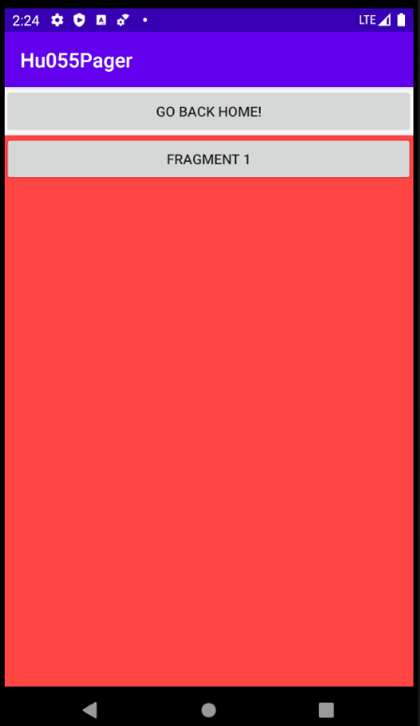
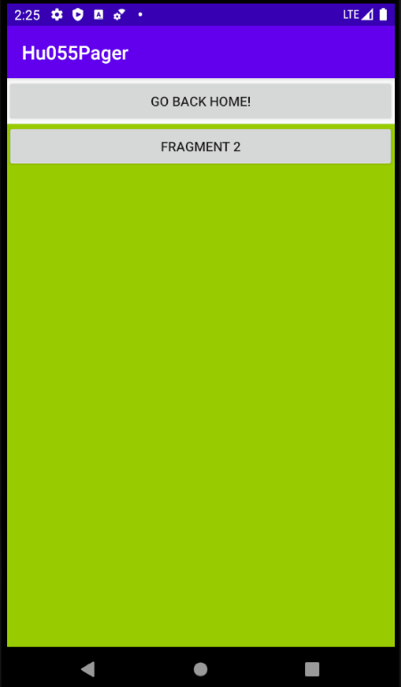
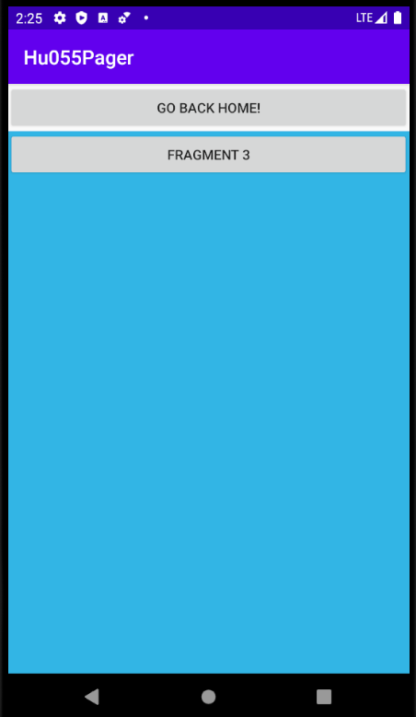
05-5 뷰페이저 만들기
결과 화면 – touch screen이 아닐 경우, 마우스로 화면을 좌우로 scroll하면 가능합니다.

Slide 74
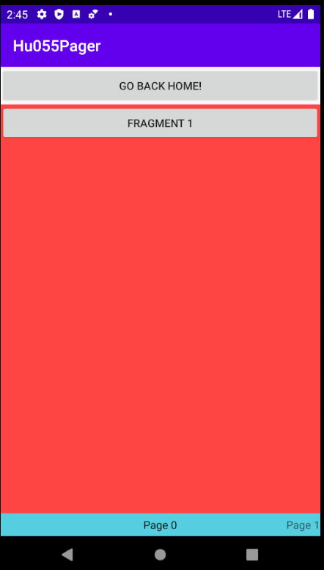
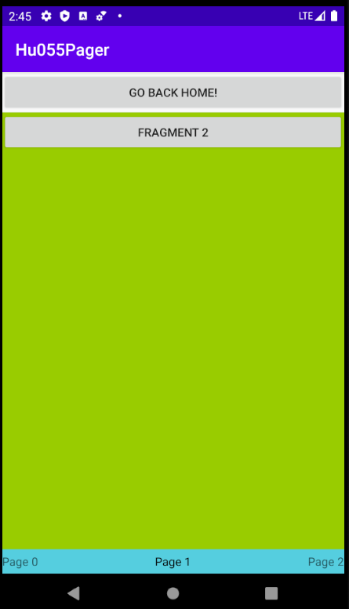
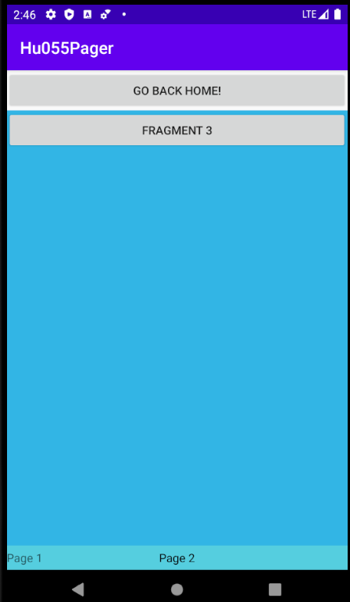
05-5 뷰페이저 만들기 Extra
한 가지 기능을 추가하고 싶은 것은 scroll할 때, 그 다음 페이지가 있는지, 혹은 그 앞에 페이지 있는지 정보를 보고 싶을 때가 있습니다. 이를 titleStrip 이나 tabStrip으로 보여줄 수 있습니다. 여기서 titlestrip으로 구현합니다.
titleStrip

Slide 75
05-5 뷰페이저 만들기 Extra
TitleStrip 추가하기 – activity_main.xml
<androidx.viewpager.widget.ViewPager
android:id="@+id/pager"
android:layout_width="match_parent"
android:layout_height="match_parent">
<androidx.viewpager.widget.PagerTitleStrip
android:layout_width="wrap_content"
android:layout_height="wrap_content"
android:layout_gravity="bottom"
android:background="#55cedf"
android:textColor="#000000"
android:paddingTop="5dp"
android:paddingBottom="5dp">
</androidx.viewpager.widget.PagerTitleStrip>
</androidx.viewpager.widget.ViewPager>
</LinearLayout>

Slide 76
05-5 뷰페이저 만들기 Extra
TitleStrip 추가하기 – MainActivity.java
...
...
class MyPagerAdapter extends FragmentStatePagerAdapter {
ArrayList<Fragment> items = new ArrayList<Fragment>();
...
@Override
public CharSequence getPageTitle(int position) {
return "Page " + position;
}
}
}

Slide 77
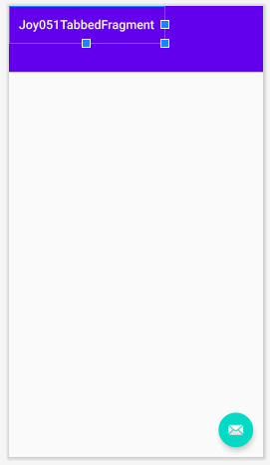
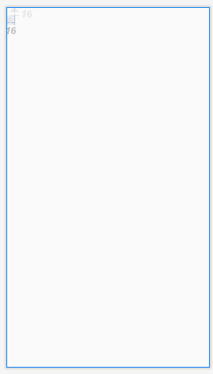
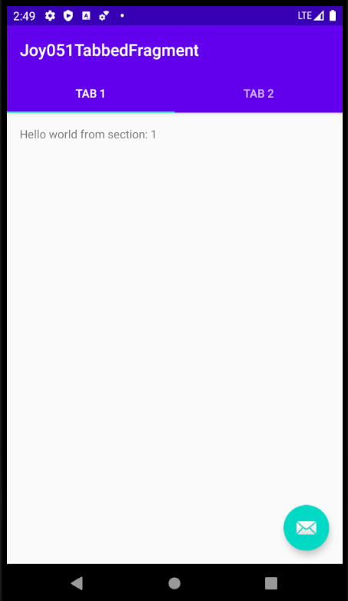
Joy051TabbedFragment 연습문제: Using Fragment and Tabbed Activity
Step 1: 프로젝트 Template을 Empty Activity가 아니라 Tabbed Activity를 택하고, 프로젝트 이름을 Joy051TabbedFragment, 패키지 이름을 fragment로 설정하고 새 프로젝트를 시작합니다.
Step 2: 주어진 소스코드 파일과 레이아웃 파일들을 모두 찾아보고 읽어본 후에, 실행하여 보십시오.
레이아웃 파일은 쉽게 다음과 같이 찾을 수 있습니다.
앱을 실행해 보면 다음과 같은 화면이 보이는데 이에 대한 소스코드 파일들을 다 찾아보면서 앱일 어떻게 실행되는 지 살펴 보십시오.
activity_main.xml
fragment_main.xml

Slide 78
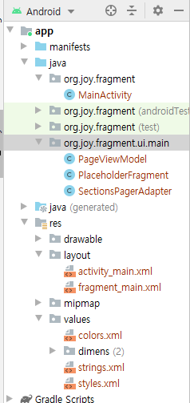
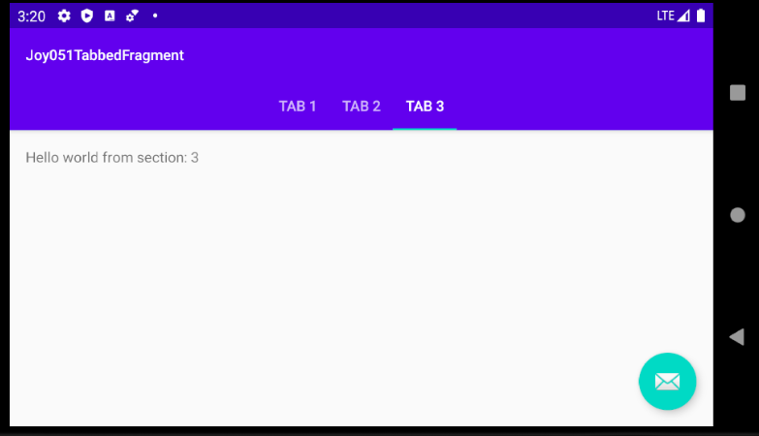
Joy051TabbedFragment 연습문제: Using Fragment and Tabbed Activity
Step 3: 우리가 다루어야 할 파일과 폴더들을 오른쪽 그림에 표시해 두었습니다.
현재 2개의 탭이 있는데, 3개의 탭으로 늘리는 작업을 먼저 해보겠습니다.
strings.xml 수정하면 될 것이란 감이 오나요? 그리고 어디에선가 이 파일을 읽고 string을 활용할 것입니다. 그 파일을 찾아가 봅니다.
SectionsPageAdapter.java 에서 수정할 수 있습니다.
"Tab 3" 가 문제가 있으면, R.string.tab_text_3 로 입력해 보십시오.
앱을 실행해서 결과를 확인하십시오. Tab 3 가 나타나지 않습니다.
이 문제는 어떻게 해결하면 될까요?
activity_main.xml 파일들의 코드를 살펴보면 가능할까요?
아니면, 아무래도 SectionPageAdapter.java 파일에 더 가능성이 있지 않을까요?
hard-coded number 보다 더 좋은 방법은 무엇이겠습니까?

Slide 79
Joy051TabbedFragment 연습문제: Using Fragment and Tabbed Activity
Step 4: SectionPagerAdapter.java 가 가장 바닥에서 많은 실제 작업을 하고 있다는 것을 알 수 있습니다.
그러한 감을 가지고 이 파일을 살펴보면, 그 중에 중요한 메소드로 보이는 것은? getItem()입니다. 즉 Fragment 반환하는데, PlaceholderFragment.newInstance() 호출하여 이것을 하나씩 만들어서 보내주고 있다는 것을 알 수 있습니다. PlaceholderFragment 클래스는 우리가 코드를 가지고 있고, 거기에서 또한 setText로 Fragment에 메시지도 설정하고 있는 것을 볼 수 있습니다.
따라서, 우리도 getItem()의 position 매개변수의 값에 따라 해당 Fragment 만들어서 반환하면 될 것입니다.
그러면, 이제 3 개의 Fragments 를 만들어야 합니다. 세상의 자바코드와 레이아웃 파일들을 말입니다.

Slide 80
Joy051TabbedFragment 연습문제: Using Fragment and Tabbed Activity
Step 4 계속: 3 개의 Fragments 를 만들어야 합니다. 세상의 자바코드와 레이아웃 파일들을 만들어야 합니다.
java/org.joy.fragment 폴더 위에서 우클릭하여 new → Fragment → Fragment(Blank)를 선택합니다. Fragment 이름은 Frag1 (첫 글자는 반드시 대문자), Layout 이름은 frag1 으로 입력합니다. Frag1.java 와 frag1.xml 파일이 생성되었습니다.
Frag1.java 을 살펴보면, 이미 기본 코드들이 작성되어 있고, 임의로 만든 두 개의 (매개)변수들도 보입니다. 끝에는 우리가 만든 frag1 레이아웃 파일을 inflation하고 있는 것도 관찰할 수 있습니다.
frag1.xml 을 살펴보면, FrameLayout과 TextView[Hello blank fragment]가 하나 있습니다.
이것을 LinearLayout으로, background="@android:color/holo_red_light" 설정합니다.
TextView는 지금은 그냥 남겨 두기로 합니다.
이 작업을 반복해도 가능하지만, 각 폴더에서 Frag1.java 와 frag1.xml을 복사하여 Frag2.java, Frag3.java, frag2.xml, frag3.xml을 만들어 냅니다. 물론, 각 파일 안에서 필요한 것들을 수정해야 합니다.
예를 들면, Frag2.java에서 끝에 있는 onCreateView()는 R.layout.frag2를 inflation해야 합니다.
예를 들면, frag2.xml 에서는 red 대신에 green으로 하면 좋겠습니다. frag2에서는 blue로 하구요.
우리가 만든 Fragment는 background가 각각 R/G/B이므로, 이들이 제대로 나타난다면, 화면에 화려하게 보일 것입니다.

Slide 81
Joy051TabbedFragment 연습문제: Using Fragment and Tabbed Activity
Step 5: Fragment 세 개의 소스코드와 레이아웃 파일이 준비되었습니다.
여전히 앱이 실행이 잘 되는지 체크해보십시오. 아무런 변화가 아직은 없을 겁니다. Tab 3까지 보이는 것외에는.
이제 우리가 만든 세 개의 Fragment를 getItem()메소드에 넣고, 탭 이벤트가 일어날 때, 우리가 만든 Fragment를 보내주면 됩니다.
SectionsPagerAdapter.java 의 getItem() 메소드를 수정하여 우리가 만든 Fragment를 position변수에 따라 반환하도록 코딩을 합니다. 어렵지 않겠죠?
Position은 0부터 시작하는 탭의 순서입니다. Frag1, Frag2, Frag3 우리가 만든 세 개의 Fragment 클래스이며, 각 클래스의 객체(instance)를 만들어 내고 있는 것입니다. 물론, 각 레이아웃과 함께 말입니다. newInstance()메소드 안의 string 상수는 임의의 매개변수이며, 지금은 사용하지 않는 dummy 변수입니다.
@Override
public Fragment getItem(int position) {
Fragment fragment = null;
switch (position) {
case 0: fragment = Frag1.newInstance("alex", "honnold1"); break;
case 1: fragment = Frag2.newInstance("alex", "honnold2"); break;
case 2: fragment = Frag3.newInstance("alex", "honnold3"); break;
}
return fragment;
}

Slide 82



Joy051TabbedFragment 연습문제: Using Fragment and Tabbed Activity
Joy051TabbedFragment 결과: 다음과 같은 결과가 나올 것을 기대합니다.

Slide 83

Joy051TabbedFragment 연습문제: Using Fragment and Tabbed Activity
Step 6: 화려한 background의 Fragment 위에 그림을 올려놓고, 탭마다 다른 이미지를 보여주려 합니다.
Tab 1, Tab 2, Tab 3 대신에 Image 1, Image 2, Image 3이 Task action bar에 나오도록 수정하십시오.
strings.xml 을 수정합니다.
drawable folder에 여러분이 display하고 싶은 이미지 세 개를 붙여 넣기를 하십시오.
images/alexhonnold1.png, alexhonold2.png, alexhonnold3.jpg
frag1.xml에 있는 TextView를 삭제하고, 아래와 같이 ImageView를 추가합니다. 입력할 때, imageView 하고 탭을 하면, 저절로 코드가 완성이 됩니다. 필요하면, lw, lh도 시도해 보십시오.
같은 방법으로, frag2.xml, frag3.xml파일에도 alexhonnold2, alexhonnold3 에 대해서 ImageView 태그를 만들어 넣으십시오.
화면 하단의 메일 아이콘을 클릭하면, "Congratulation" 메시지를 넣어보십시오. 수고했습니다.

Slide 84


05-5 프래그멘트 데모

Slide 85

05-5 프래그멘트 데모

Slide 86

05-5 프래그멘트 데모
앱이 start 또는 resume되거나 기기의 방향이 전환될 때, MainActivty의 onCreate() 메소드가 호출됩니다.
이 때, setContentView 메소드를 이용하여 Activity에서 보여줄 레이아웃을 지정해주는데 여기에서는 activity_main.xml 파일 안에 Fragment도 포함되어 있습니다.
Activity 레이아웃 안에 <fragment> 태그로 지정한 곳에 fragment가 삽입되어 화면에 보여지게 됩니다.
public class MainActivity extends Activity {
@Override
protected void onCreate(Bundle savedInstanceState) {
super.onCreate(savedInstanceState);
// orientation에 따라
// res/layout/activity_main.xml 또는 activity_main.xml (land)가 시스템에서 자동으로 선택된다.
setContentView(R.layout.activity_main);
}
}

Slide 87
05-5 프래그멘트 데모
Portrait를 위한 res/layout/activity_main.xml 파일입니다.
<fragment> 태그의 class 속성에 TitlesFragment 클래스를 명시하고 있습니다.
TitlesFragment 클래스의 onCreateView() 콜백 메소드에서 리턴한 View가 이 자리에 삽입됩니다.
<?xml version="1.0" encoding="utf-8"?>
<FrameLayout xmlns:android="http://schemas.android.com/apk/res/android"
android:layout_width="match_parent"
android:layout_height="match_parent" >
<fragment
android:id="@+id/titles"
android:layout_width="match_parent"
android:layout_height="match_parent"
class="com.example.fragment.TitlesFragment" />
</FrameLayout>
activity_main.xml

Slide 88
05-5 프래그멘트 데모
activity_main.xml (land)
Landscape 화면을 위한 res/layout/activity_main.xml (land) 파일입니다.
TitlesFragment의 경우에는 레이아웃 파일이 Activity에서 로드되자마자 바로 화면에 보여지게 되지만, 오른쪽에 위치하게 되는 DetailsFragment의 자리는 비워둡니다.
글목록에서 사용자가 선택하여 새로운 Fragment가 생성될 때 비로소 화면에 DetailsFragment가 보여집니다.
이렇게 동적으로 생성한 Fragment를 Activity의 레이아웃에 추가하기 위해서는 Fragment가 삽입될 위치에 <fragment>태그 대신에 <FrameLayout>태그를 사용해야 합니다.
<?xml version="1.0" encoding="utf-8"?>
<LinearLayout xmlns:android="http://schemas.android.com/apk/res/android"
android:layout_width="match_parent" android:layout_height="match_parent"
android:baselineAligned="false" android:orientation="horizontal" >
<fragment
android:id="@+id/titles" android:layout_width="0px"
android:layout_height="match_parent" android:layout_weight="1"
class="com.example.fragment.TitlesFragment" />
<FrameLayout
android:id="@+id/details" android:layout_width="0px"
android:layout_height="match_parent" android:layout_weight="1"
android:background="?android:attr/detailsElementBackground" />
</LinearLayout>

Slide 89
05-5 프래그멘트 데모
TitlesFragment.java
이제 화면에 TitleFragment가 보여지게 되었습니다. 그 결과 화면에 글목록이 보이게 됩니다.
기기 방향이 Portrait일 때에는 Activity에 하나의 Fragment를 보여줄 공간 밖에 없어서 Activity에 TitlesFragment만 보여줍니다.
하지만 Landscape일 경우에는 글목록에서 디폴트로 선택되는 첫번째 글을 위한 DetailsFragment를 같이 보여줍니다.
@Override
public void onActivityCreated(Bundle savedInstanceState) {
super.onActivityCreated(savedInstanceState);
..........................
if (mDualPane) {//landscape
getListView().setChoiceMode(ListView.CHOICE_MODE_SINGLE);
showDetails(mCurCheckPosition);
} else {//portrait
getListView().setChoiceMode(ListView.CHOICE_MODE_SINGLE);
getListView().setItemChecked(mCurCheckPosition, true);
}
}

Slide 90
05-5 프래그멘트 데모
TitlesFragment.java
사용자가 TitlesFragment가 보여주는 글목록 중 하나를 선택하게 되면 onListItemClick 콜백 메소드가 호출되는데 내부에서 showDetails 메소드를 호출합니다.
@Override
public void onListItemClick(ListView l, View v, int position, long id) {
showDetails(position);
}

Slide 91
05-5 프래그멘트 데모
TitlesFragment.java
사용자가 TitlesFragment가 보여주는 글목록 중 하나를 선택하게 되면 onListItemClick 콜백 메소드가 호출되는데 내부에서 showDetails 메소드를 호출합니다.
void showDetails(int index) {
mCurCheckPosition = index;
if (mDualPane) {
getListView().setItemChecked(index, true);
DetailsFragment details = (DetailsFragment) getFragmentManager()
.findFragmentById(R.id.details);
if (details == null || details.getShownIndex() != index) {
details = DetailsFragment.newInstance(index);
FragmentTransaction ft = getFragmentManager().beginTransaction();
ft.replace(R.id.details, details);
ft.setTransition(FragmentTransaction.TRANSIT_FRAGMENT_FADE);
ft.commit();
}
} else {
Intent intent = new Intent();
intent.setClass(getActivity(), DetailsActivity.class);
intent.putExtra("index", index);
startActivity(intent);
}
}
showDetails 메소드에서 기기의 방향에 따라 글내용을 위한 DetailsFragment를 보여주는 방법이 달라지는데 Portrait일 경우에는 DetailsActivity Activty를 시작하여 DetailsFragment를 보여주고, Landsacpe일 경우에는 DetailsFragment Fragment를 새로 생성하여 기존 것과 교체합니다.
이런 교체과정으로 Activity 레이아웃에서 <FrameLayout>태그를 사용한 곳의 유저 인터페이스가 변하게 됩니다.

Slide 92
05-5 프래그멘트 데모
TitlesFragment.java
Activity 실행 중에 fragment를 동적으로 추가/제거/교체하는 transaction 을 수행하기 위해서는 FragmentManager를 이용하여 FragmentTransaction을 생성해야 합니다.
FragmentTransaction은 fragment를 추가/제거/교체하는 API를 제공합니다.
또한 FragmentManager의 findFragmentById 또는 findFragmentByTag 메소드를 사용하면 Activity의 레이아웃에서 Fragment를 찾을 수 있습니다.
Activity가 Fragment를 동적으로 추가/제거/교체하려면, Activity의 onCreate()메소드에서 초기 Fragment를 Activity에 추가해주어야 합니다.
MainActivity에서는 사용하는 Landscape를 위한 레이아웃에 fragment 추가를 대비해 <FrameLayout>태그를 사용하고 있습니다.
그리고 글목록에서 글을 선택하게 되면 TitleFragment에서 Activity 레이아웃의 <FrameLayout>태그를 사용한 곳에 삽입된 Fragment를 교체합니다.
getFragmentManager() 메소드를 사용하여 FragmentManager를 획득한 후, FragmentManager의 beginTransaction() 메소드를 호출하여 FragmentTransaction를 생성합니다.
그리고나서 FragmentTransaction의 replace메소드를 사용하여 Fragment를 교체합니다.
마지막으로 commit() 메소드를 호출해야 실제로 Fragment에 관한 수행이 이루어집니다.

Slide 93
05-5 프래그멘트 데모
DetailsActivity.java
.1
onCreate 콜백 메소드에서 FragmentTransaction의 add메소드를 사용하여 ID로 지정한 DetailsActivity의 ViewGroup에 Fragment 인스턴스를 추가합니다.
사용자가 Back 버튼을 눌렀을 때, 이전 화면으로 돌아가기를 원하는데 Fragment를 Back Stack에 추가해줌으로써 transaction을 거꾸로 되돌려 취소할 수 있습니다. 이를 위해 FragmentTransaction의 commit()메소드를 호출하기 전에 addToBackStack()메소드를 호출하여 fragment를 Back Stack에 추가해주어야 합니다.
public class DetailsActivity extends Activity{
@Override
protected void onCreate(Bundle savedInstanceState) {
super.onCreate(savedInstanceState);
if (getResources().getConfiguration().orientation == Configuration.ORIENTATION_LANDSCAPE) {
finish(); //화면이 landscape일 때 MainActivity에서 한꺼번에 두개의 프래그멘트를 보여주므로
return; //이 액티비티가 필요없다. 따라서 종료시킨다.
}
if (savedInstanceState == null) {//새로 생성하는 거라면 DetailsFragment를 생성한다.
DetailsFragment details = new DetailsFragment();
details.setArguments(getIntent().getExtras());
getFragmentManager().beginTransaction().add(android.R.id.content, details).commit();
}
}
}

Slide 94



Joy053TwoTabs: 상단 탭과 하단 탭을 동시에 구현하기
Next Challenge? Joy053Tab: 상단 탭과 하단 탭을 한 화면에 나타내는 것입니다. 도전해 보십시오.
추가적으로 메뉴 중에 하나만 selected 된 상태를 유지하고 나머지 unselected 상태의 color로 나타내십시오. 상단 탭에서는 하늘색, 하단 탭에서는 노란색이 selected color입니다.
Title은 프로젝트 이름을 보여 주도록 합니다.

Slide 95
Joy053TwoTabs: 상단 탭과 하단 탭을 동시에 구현하기
activity_main.xml
Joy053Tab: One Solution
...
</com.google.android.material.appbar.AppBarLayout>
<FrameLayout
android:id="@+id/container"
android:layout_width="match_parent"
android:layout_height="571dp"
app:layout_behavior="@string/appbar_scrolling_view_behavior">
</FrameLayout>
<com.google.android.material.bottomnavigation.BottomNavigationView
android:id="@+id/bottom_navigation"
android:layout_width="match_parent"
android:layout_height="wrap_content"
android:layout_gravity="bottom"
android:layout_alignParentBottom="true"
app:itemBackground="@color/colorPrimary"
app:itemIconTint="@drawable/item_color"
app:itemTextColor="@drawable/item_color"
app:menu="@menu/menu_bottom" />
</androidx.coordinatorlayout.widget.CoordinatorLayout>
</RelativeLayout>

Slide 96
Joy053TwoTabs: 상단 탭과 하단 탭을 동시에 구현하기
MainActivity.java
Joy053Tab: One Solution
...
@Override
public void onTabReselected(TabLayout.Tab tab) {
}
});
BottomNavigationView bottomNavigation = findViewById(R.id.bottom_navigation);
bottomNavigation.setOnNavigationItemSelectedListener(new BottomNavigationView.OnNavigationItemSelectedListener() {
@Override
public boolean onNavigationItemSelected(@NonNull MenuItem item) {
switch (item.getItemId()) {
case R.id.tab1:
Toast.makeText(getApplicationContext(), "Bottom Tab1 Selected", Toast.LENGTH_LONG).show();
getSupportFragmentManager().beginTransaction()
.replace(R.id.container, fragment1).commit();
return true;
case R.id.tab2:
Toast.makeText(getApplicationContext(), "Bottom Tab2 Selected", Toast.LENGTH_LONG).show();
getSupportFragmentManager().beginTransaction()
.replace(R.id.container, fragment2).commit();
return true;
case R.id.tab3:
Toast.makeText(getApplicationContext(), "Bottom Tab3 Selected", Toast.LENGTH_LONG).show();
getSupportFragmentManager().beginTransaction()
.replace(R.id.container, fragment3).commit();
return true;
}
return false;
}
});
}
}

